Slide 1
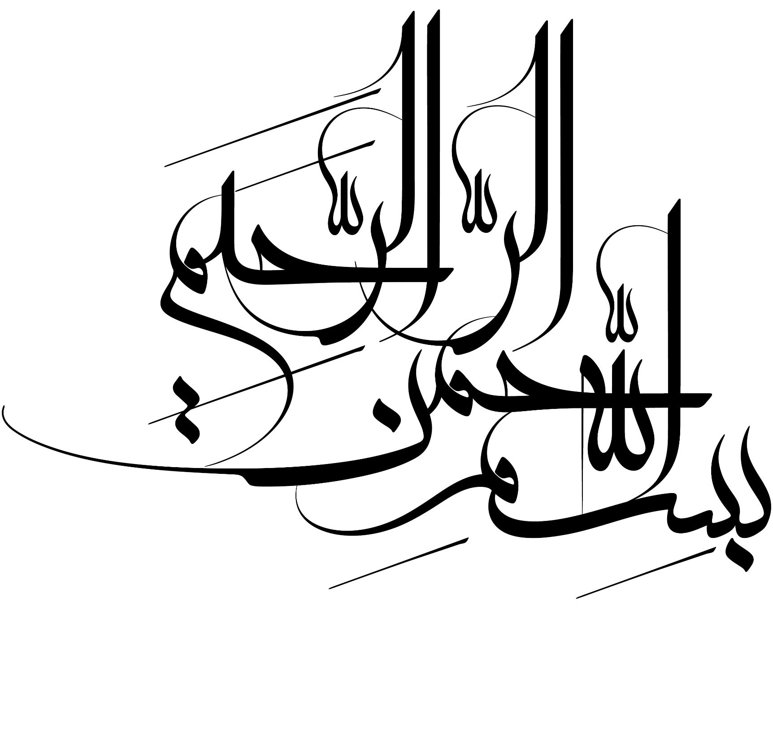

Slide 2
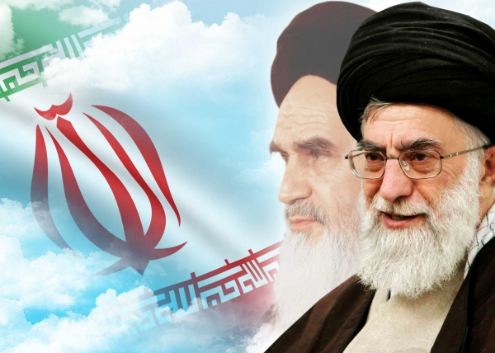

Slide 3
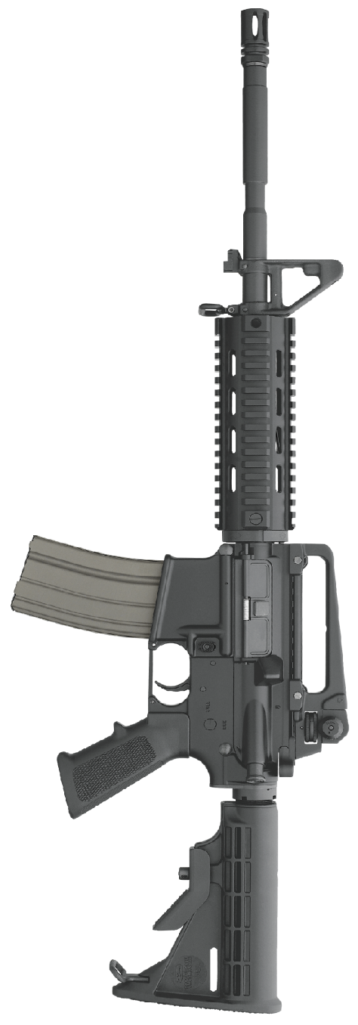
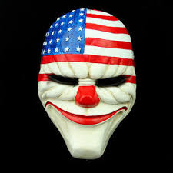
از تزویر تا زور
نقش آمریکا در جنگ تحمیلی
Notes:
از تزویر تا زور
نقش آمریکا در جنگ تحمیلی

Slide 4
روایت جنگ آمریکا با ایران از خاک عراق:
جرقه جنگ را چه کسی زد؟
حمایت در حد کامله الوداد از کشوری که به ظاهر ارتباط دیپلماتیک نداشت.
علنی کردن روابط برای تقویت حداکثری صدام.
آمریکا نخ تسبیح همه دولت های شیطانی برای تجهیز همه جانبه عراق.
آمریکا بانی فشار حداکثری به ایران.
سازمان های اطلاعاتی آمریکا مستقیم در اختیار صدام.
بازگذاشتن دست صدام برای ارتکاب هر جنایت جنگی.
آمریکا هدایت مستقیم جنگ علیه ایران را به دست گرفت.
ورود مستقیم آمریکا به جنگ با ایران.
10. استیصال دشمن و ورود به عرصه کشتار گسترده غیر نظامیان.
11. تداوم به جنگ با ایران از خاک عراق بعد از صدام.

Slide 5
مرحله اول:
جرقّه جنگ را چه کسی زد؟

Slide 6
از ادعـای بـی طـرفی تــا مداخله مستقیم نظامی
در جنگ تحمیلی اغلب کشورهای جهان و همه کشورهای قدرتمند از صدام وحمایت می کردند،
اما در این میان نقش ایالات متحده آمریکا بسیار مزورانه بود

Slide 7
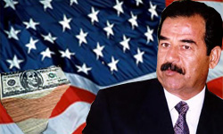
وزارت امور خارجه ایالات متحده رسماً اعلام می دارد که در این مخاصمه سیاست بی طرفی مطلقی را اتخاذ نموده و از هیچ یک از طرفین درگیر جانبداری نخواهد کرد. وزیر دفاع وقت آمریکا نیز اظهارات مشابهی را به عمل می آورد.
آمریکا عامل اصلی جنگ بود
اما ژست بی طرفی می گرفت
به رغم این اظهارات رسمی عملکرد واقعی دولت آمریکا بیانگر حمایت آن کشور از عراق به طرق مختلف در طول جنگ بوده است. (ویلمسه: 1392: 18)
3

Slide 8
وقتی کارد به استخوان رسید و صدام در یک قدمی سقوط قرار گرفت
آمریکا تنها کشوری بود که برای نجات صدام وارد جنگ مستقیم با ایران شد

Slide 9
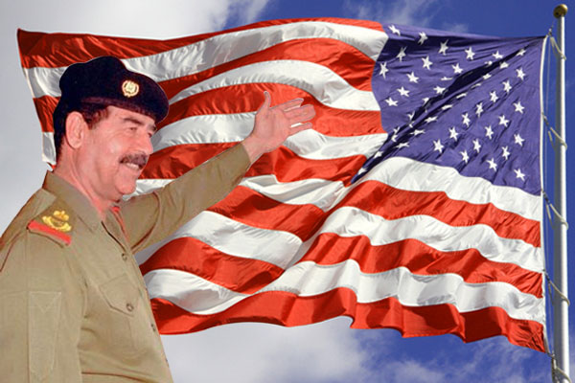
جنگ نیابتی
جنگ عراق علیه ایران در واقع یک جنگ نیابتی بود و عراق نمایندگی مقابله با انقلاب اسلامی را بر عهده داشت به همین دلیل از یک حمایت تضمین شده همه جانبه و گسترده برخوردار بود.
مفهوم جنگ نیابتی در دوره جنگ سرد به جنگی گفته می شد که طرفین درگیر به نیابت از یکی از دوقدرت جهانی (آمریکا یا شوروی) وارد جنگ می شدند. اما با شروع جنگ عراق علیه ایران این مفهوم توسعه یافت و به هر جنگی که یک کشور قدرتمند به وسیله کشوری دیگر علیه کشور سومی به راه می انداخت اطلاق گردید؛ زیرا
در این جنگ، آمریکا از عراق به عنوان کشور نایب در حمله به ایران بهره گرفت

Slide 10
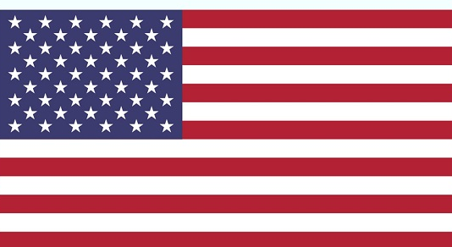
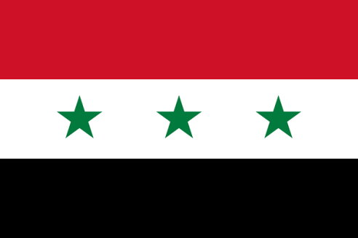
آمریکا محرک اصلی صدام برای جنگ
بعد از شکست امریکا در طبس و پس از آن شکست کودتای نوژه، برژینسکی استراتژیست اصلی دولت و مشاور امنیت ملی رئیس جمهور وقت آمریکا به اردن رفت و در تیرماه سال 1359 پنهانی با صدام دیدار و گفتگو کرد و او را به جنگ با ایران ترغـــیب کرد.
صدام تردیدی نداشت که در صورت حمله عراق به ایران ایالات متحده از اقدام جنگی وی حمایت خواهد کرد.

Slide 11
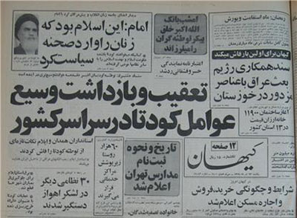
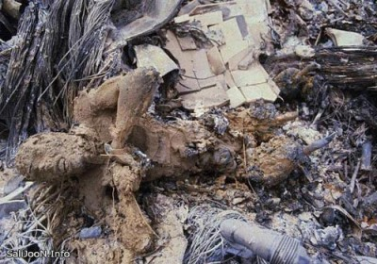
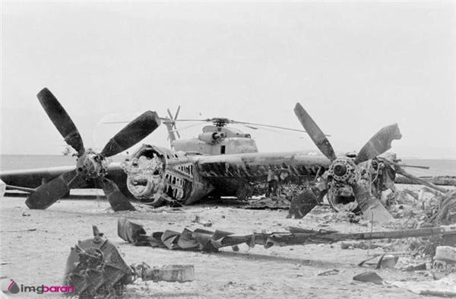
شکست کودتای آمریکایی نوژه
تعدادی از نظامیان کودتاچی پس از دستگیری
شکست تجاوز آمریکا به طبس

Slide 12
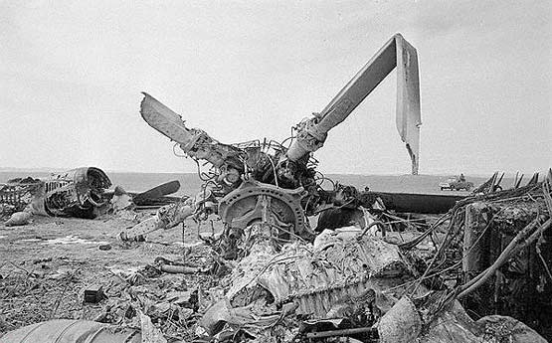
شکست تجاوز آمریکا به طبس

Slide 13
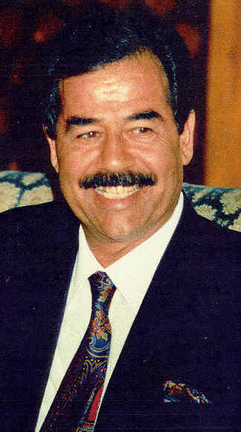
نقش آمریکا در ترغیب صدام به تجاوز به ایران از زبان استراتژیست آمریکایی
نکته کلیدی در بحث نقش آمریکا در شروع جنگ ملاقات محرمانه برژینسکی مغز متفکر و تصمیم گیرنده آمریکا با صدام در تیر 1359 درباره راه های هماهنگ کردن فعالیت های آمریکا و عراق در مخالفت با سیاست های ایران بوده است. اگر هدف دیدار این بوده است باید گفت اجلاس در حکم یک شورای جنگی بوده است (تیمرمن، 1376: 165) برژینسکی صدام را «نیروی متعادل کننده» آیت الله خمینی تلقی می کرد.

Slide 14
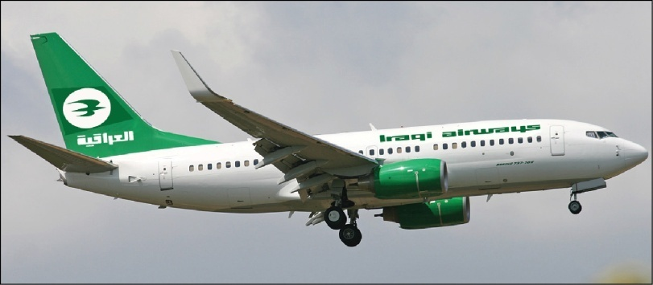
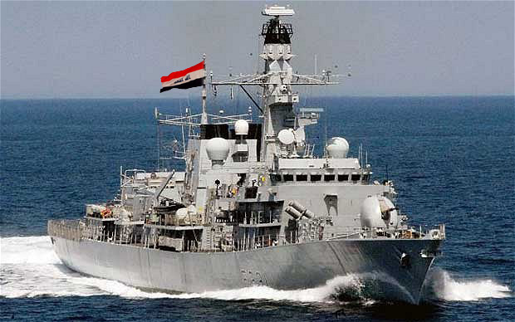
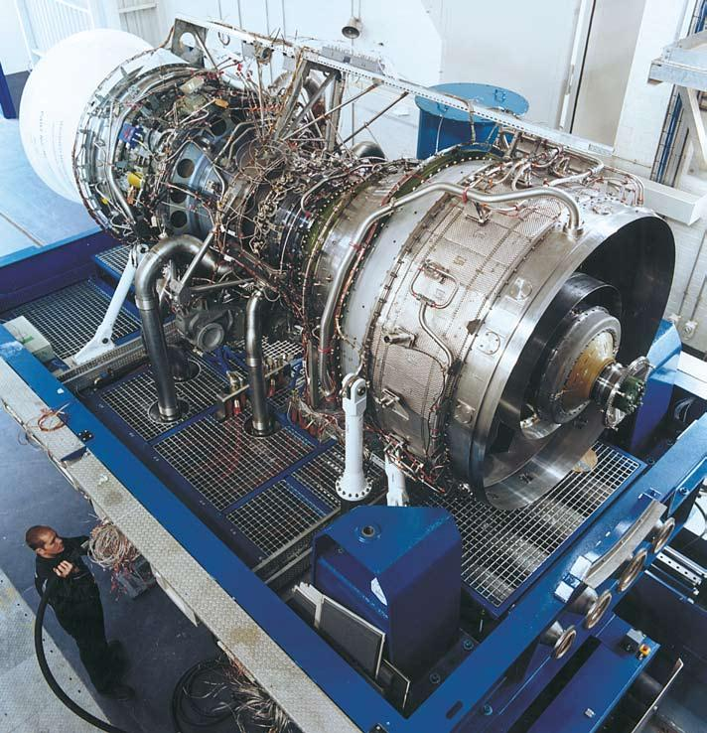
اندکی پس از دیدار صدام و برژینسکی، آمریکا 5 فروند جت بویینگ و 8 دستگاه موتور توربین گازی به عراق فروخت در حالی که کاملاً آگاه بود این توربین ها برای تجهیز ناوچه های عراقی کاربرد دارند. (تیمرمن، 1376: 163)
توربین گازی

Slide 15
نقش آمریکا در ترغیب صدام به تجاوز به ایران
اعترافات ناصر رکنی از فرماندهان کودتای آمریکایی نافرجام نوژه علیه جمهوری اسلامی ایران.
ناصر رکنی: در تیر 1359 آمریکایی ها با ما درباره تقدم و تأخر کودتا و جنگ به بحث و بررسی پرداختند و اجرای کودتا را در تقدم قرار دادند. زیرا در صورت موفقیت کودتا دیگر نیازی به تهاجم نظامی عراق نبود (درودیان، 1383: 23)
شکست کودتای آمریکایی در پایگاه شهید نوژه در 18 تیر 1359 حمله نظامی را قطعی کرد و روز بعد صدام برای رسیدن آمریکا به همان هدفی که در تجاوز به طبس و کودتای نوژه پیش بینی کرده بود با هدایت مقامات آمریکایی وارد جنگ با ایران شد.

Slide 16
شکست کودتای آمریکایی نوژه
تعدادی از نظامیان کودتاچی پس از دستگیری

Slide 17
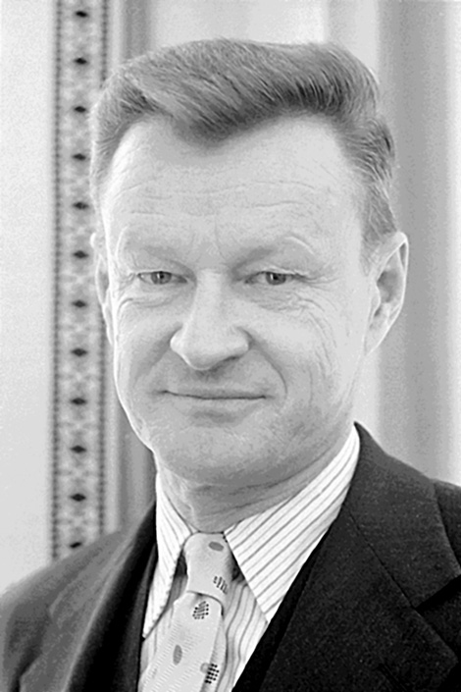
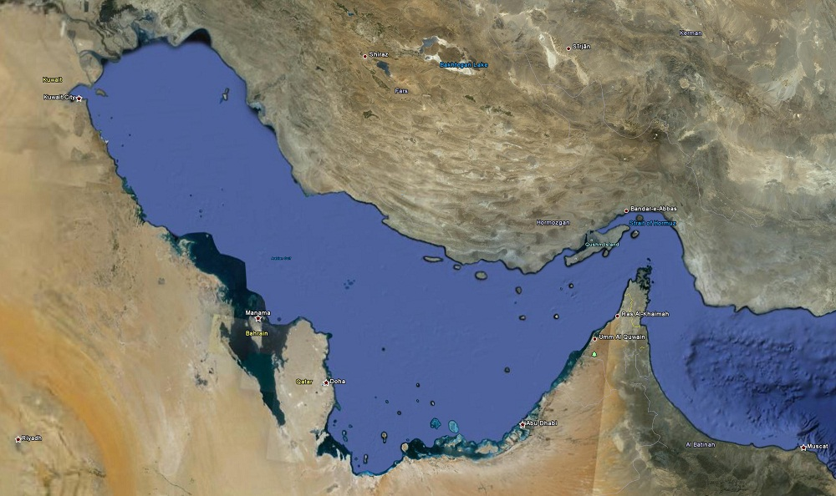
برژینسکی بنیانگذار تحریف
«خلیج عربی»
به جای «خلیج فارس»
اعزام مکرر و محرمانه برژینسکی مشاور امنیت ملی آمریکا به عراق قبل از ماه سپتامبر 1980 نقش عمده ای در تحریک عراق داشت.
برژینسکی در یکی از سفرهای خود ضمن تجلیل از عراق و صدام از «خلیج فارس» به عنوان «خلیج عربی» نام برد و این همان برهه زمانی است که عراق بر مالکیت امارات بر جزایر سه گانه تأکید می نمود، هدف دیگر آمریکا تضعیف ایران با کمک نیروهای نظامی عراق در منطقه بود که تقویت نظامی عراق نیز در همین راستا تحلیل می شود (خالو زاده 1383: 486).

Slide 18
چرا آمریکا سعی می کرد حمایت خود از عراق را پنهان کند؟
اهمیت ایران برای آمریکا از جهات مختلف راهبردی از جمله جمعیت، موقعیت جغرافیایی، منابع و ...، خیلی بیشتر از عراق است و با توجه به و با توجه به شبکه های بزرگ و مؤثری که آمریکا در ایران داشت
امید زیادی به بازگشت در حاکمیت ایران داشت، مایل نبود تا رسماً به عنوان طرف مقابل یک تجاوز نظامی قومگرایانه علیه ملت ایران شناخته و پایگاهش در بین مردم ایران به کلی از دست برود، از این رو سعی در پنهان کردن نقش خود در جنگ داشت.

Slide 19
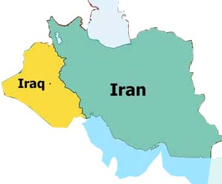
اهمیت استراتژیک ایران نسبت به عراق و سودای بازگشت به سلطه ایران، آمریکـا را
وا می داشــت
که سـعی کــند
پرونـده خـود را
به صـــدام
گره نـــزند.

Slide 20
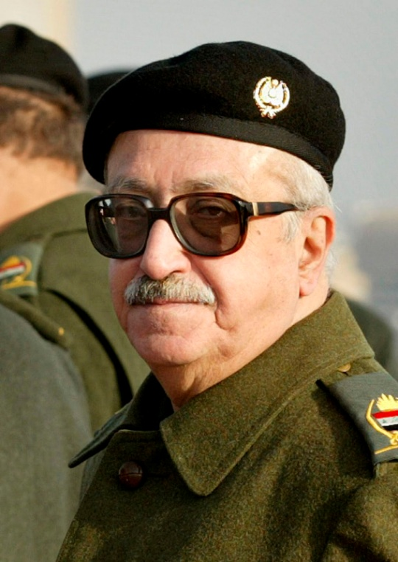
این راز چگونه بر ملا شد؟
در اواخر سال 1359 وقتی ماشین جنگی صدام در مقابل مقاومت مردمی از پیشروی عاجز ماند و متوقف شد.
صدام که قرار بود 3 روزه به تهران برسد نتواست به هدف خود که سقوط حاکمیت بود جامه عمل بپوشاند.
انتقادات مقامات غربی از صدام شروع شد، آنها نمی خواستند حامی طرف شکست خورده محسوب شوند.
صدام بدل زد و دستور داد طارق عزیر در سفر به فرانسه خبر ملاقات صدام و برژینسکی را در اختیار مجله فیگارو قرار دهد، تا به عنوان اعتراض عراق به سیاست های آمریکا در قبال عراق منتشر شود.

Slide 21
گزارش فیگارو چنین است: «جریان جنگ ایران و عراق در واقع از ژوئن گذشته (تیر 1359) زمانی آغاز شد که برژینسکی به اردن سفر کرد و در مرز دو کشور اردن و عراق با شخص صدام ملاقات کرد و قول داد که از صدام حسین کاملاً حمایت نماید و این امر را تفهیم کرد که آمریکا با آروزی عراق درباره شط العرب (اروند رود) و احتمالاً برقراری یک جمهوری عربستان در این منطقه مخالفت نخواهد کرد.»

Slide 22
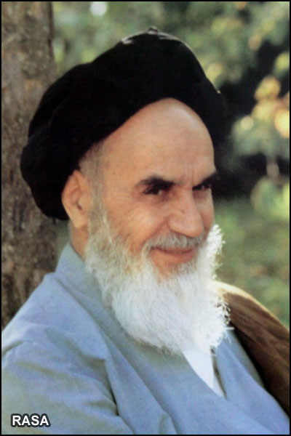
آفرین به بصیرت حضرت امام خمینی (ره)
با وجود آنکه صدام به ظاهر یک فرد سوسیالیست بود،
با وجود آنکه رژیم بعث در آغاز جنگ جزء لیست طرفداران تروریسم آمریکا بود،
با وجود آنکه رژیم بعث در سال 59 هیچ ارتباط دیپلماتیک با آمریکا نداشت و به ظاهر دشمن آمریکا شناخته می شد،
چندین ماه قبل از اینکه ملاقات برژینسکی با صدام برای حمله به ایران لو برود، امام خمینی (ره) در همان روز آغاز جنگ از آمریکایی بودن ماهیت جنگ خبر داد.
امام در 31 شهریور سال 59 و روز قبل از آن دو پیام صادر فرماودند یکی قبل و یکی بعد از شروع تجاوز صدام که در هر دو پیام از آمریکایی بودن صدام و ماهیت رژیم بعث به ایران خبر می دهد.

Slide 23
ما با آمریکا در ستیزیم و امروز دست آمریکا از آستین دولت عراق بیرون آمده است
1359/06/21
پیام امام خمینی به زائرین بیت الله الحرام
صدام عفلقی این نوکر بی اراده آمریکا و اسرائیل
1361/06/29
پیام امام خمینی به مناسبت عید سعید قربان
آلت دست آمریکا تجاوز کرده است به ایران
1359/06/31
بیانات امام خمینی به مناسبت آغاز تحصیلی جدید
این صدام حسین است که به واسطه تحریک آمریکا به ما تجاوز کرده است
1359/06/31
بیانات امام خمینی به مناسبت آغاز تحصیلی جدید

Slide 24
مرحله دوم:
حمایت در حد کامله الوداد از کشوری که در ظاهر حتی رابطه دیپلماتیک ندارد.

Slide 25
قاعده دولت‌كامله‌الوداد
قاعده رفتار دولت‌كامله‌الوداد اعضاي سازمان جهاني تجارت را از اعمال تبعيض ميان اعضاي ديگر در روابط تجاري منع مي‌كند؛ به گونه اي كه هريك از اعضا بايد با ساير اعضا همچون بهترين دوستان خود رفتار كند(ماده 1 گات). در نتيجه، اعضاي سازمان جهاني تجارت به طور يكسان از بهترين شرايط تجاري ايجاد شده در نظام تجارت يكديگر (چه در رژيم تعرفه‌اي و چه در ساير مقررات تجاري) برخوردار خواهند بود. در واقع، اين قاعده محصولات تمامي شركاي تجاري كشورهاي عضو را در موقعيت برابر قرار مي‌دهد.
در حالی که آمریکا با عراق حتی روابط دیپلماتیک هم نداشت، فقط به خاطر اعمال دشمنی با ایران، از رژیم بعثی عراق در حد یک ارتباط کامله الوداد حمایت کرد.

Slide 26
پاداش تحمیل جنگ به ایران؛
رژیم بعث از فهرست حامیان تروریست ها خط خورد
جمهوری اسلامی به این فهرست اضافه شد
عراق تا آن زمان که جزء لیست کشورهای حامی تروریست ها بود و در تحریم کامل ازسوی آمریکا به سر می برد به دنبال جنک با ایران، از لیست کشورهای حامی تروریست آمریکا خارج شد؛ واضح ترین ملاک و معیار تشخیص رویکرد خصمانه ایالات متحده در قبال ایران را می توان حذف عراق از فهرست کشورهای تروریستی در نوامبر 1983 و جایگزین نمودن ایران در همان فهرست دوماه بعد در ژانویه 1984 دانست.
این در حالی بود که خبر وقوع تجاوز عراق به ایران هیچ حادثه ای که بتواند منشأ چنین تغییری در دو کشور شده باشد به وقوع نپیوسته بود.

Slide 27
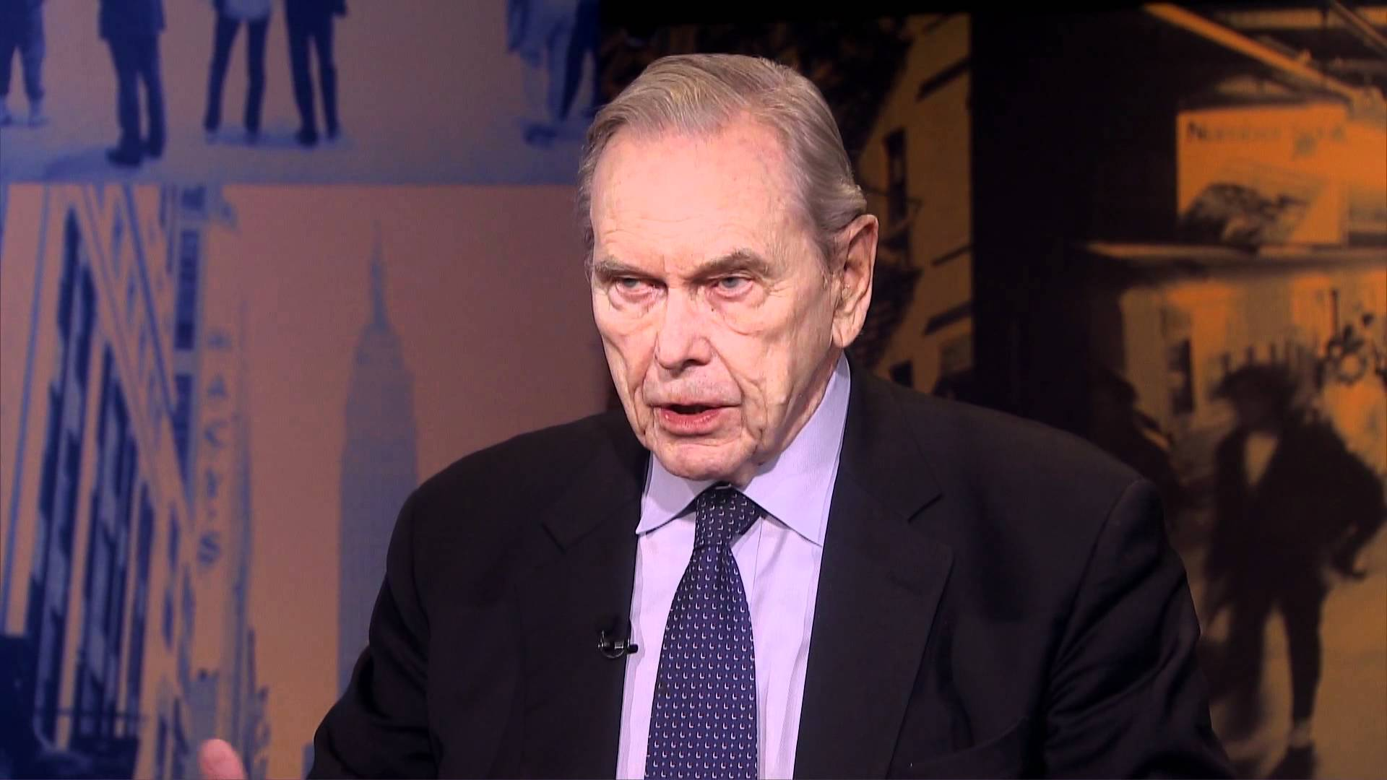
ریچارد مورفی
در جریان جنگ عراق با ایران برای آنکه امریکا بتواند به بغداد کمک کند باید ابتدا اتهام تروریستی را از پیشانی عراق پاک می کرد، تا کمک های خود و سایر کشورها را قانونی جلوه دهد (تیمرمن، 1376: 235). هنگامی که وزرات امور خارجه آمریکا تصمیم گرفت بغداد را از تمامی اتهامات تروریستی مبرا اعلام کند به خوبی می دانست که سازمان ابونضال از حمایت گسترده بغداد برخوردار است، مقام های انگلیسی نیز یافته های خود را در مورد دست داشتن عراق در ترور آرگوف به اطلاع ایالات متحده رساندند، اما به گفته ریچارد مورفی «از آن پس دیگر در وزارت امور خارجه در مورد حمایت بغداد از تروریسم سخنی به میان نیامد. موضوع کلاً و برای همیشه از دستور کار خارج شده بود.» (تیمرمن، 1376: 237)

Slide 28
نتایج خط خوردن عراق از فهرست حامیان تروریسم
در سال 1979 میلادی [1357 شمسی] آمریکا، عراق را به دلیل روابطش با برخی سازمان های انقلابی فلسطینی [به تعبیر آمریکایی ها تروریستی] در فهرست کشورهای [به اصطلاح] حامی تروریست قرار داد.
کشوری که در این فهرست قرار می گیرد مشمول ممنوعیت خرید و واردات سلاح و ممنوعیت کمک اقتصادی می شود و هر گونه صادرات اقلام با کاربرد دو گانه به آن کشور محدود می شود.
دولت آمریکا بعد از شروع جنگ با ایران با وجود اینکه نام عراق در این فهرست بود آمریکایی ها به شدت به عراق کمک مادی می کردند در سال 1982 میلادی به این نتیجه رسیدند که شکست عراق در برابر ایران به ضرر منافع آنهاست. لذا در فوریه 1982 میلادی [1360] دولت آمریکا بدون مشورت با کنگره، عراق را از فهرست کشورهای حامی تروریست خارج کرد. دلیل رسمی خروج عراق از فهرست کشورهای حامی تروریست همچنان مبهم است. اما این اقدام حسن نیت آمریکا در برابر عراق نشان داد و زمینه کاهش محدودیت صادرات اقلام با کاربرد دوگانه عراق را نیز فراهم کرد. واقعیت دیگر این است که این اقدام آمریکایی ها با موضع دیرینه ادعایی وزارت خارجه این کشور نسبت به کشورهای حامی تروریست در تقابل بود. (ویلمسه، 1392: 73)

Slide 29
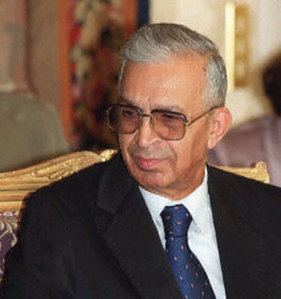
حمایت سیاسی از صدام حتی در مقابل اسرائیل
در قبال کوتاه آمدن صدام از پیگیری حمله اسرائیل به تأسیسات اتمی عراق کرک پاتریک نماینده آمریکا در سازمان ملل پس از دیدار مخفیانه با سعدون حمادی و زیر امور خارجه وقت عراق و صلاح عمر العلی نماینده عـراق در سـازمان ملل در تاریـخ 19
جین کرگ پاتریک
سعدون حمادی
ژوئن 1981 به قطع نامه محکومیت اسرائیل در حمله به پایگاه اوسیراک رأی مثبت داد چند هفته بعد در بغداد صدام حسین که کاملاً از اوضاع راضی بود اعلام کرد که قصد دارد رئیس بخش حافظ منافع آمریکا در سفارت بلژیک را به صورت دوفاکتوی ایالات متحده در عراق بپذیرد. (فریدمن، 1383: 27)

Slide 30
رسوایی بزرگ تاریخی آمریکا
در حمایت های قطع نامه ای از رژیم بعث در سازمان ملل
اولین نشانه موضع جانبدارانه آمریکا در قطع نامه های 479 [6 مهر 59] و 514 [21 فروردین 61 پس از فتح خرمشهر] و قطعنامه 522 [12 مهر 61] شورای امنیت آشکار شد.
قطع نامه 479 را با قطع نامه 660 شورای امنیت درباره هجوم عراق به کویت مقایسه کنید.
برخی تفاوت های آشکار در موضع گیری سازمان ملل در این دو رسوایی بزرگ غیرقابل توجیه است. در قطعنامه 1359 شمسی نه تنها عراق به عنوان متجاوز معرفی نشد بلکه هیچ کس خواستار عقب نشینی نیروهای این کشور به پشت مرزهای شناخته شده بین المللی نیز نشد.
حتی در قطعنامه 514 و 522 در سال 61 هم هیچ اشاره ای به متجاوز نشد.
در حالی که در قطنامه 660 برای کویت که در همان روز اول حمله عراق به کویت در 11 مرداد 1369 صادر شد، تکلیف همه چیز روشن بود، هم متجاوز تعیین شده بود و هم او را ملزم به عقب نشینی به مرزهای بین المللی می کرد.

Slide 31
اولین حمایت های مالی و نفتی آمریکا از عراق
با بروز مشکلات جدی در عراق و ظهور آثار اقتصادی جنگ، آمریکا به حمایت سیاسی و اطلاعاتی و فروش تسلیحات بسنده نمی کند و برای حمایت از صدام مستقیما وارد میدان کمک مالی به صدام می شود. در دسامبر 1982 ایالات متحده 210 میلیون دلار وام تخصیص داد که در فاصله سال های 1980 تا 1990 نیز 7/4 میلیارد دلار وام تضمین شده (عملاً بلاعوض) برای تجهیز صنایع نظامی عراق به آن کشور اعطا کرد. بهبود روابط آمریکا با عراق موجب افزایش قابل ملاحظه واردات نفت آمریکا از عراق شد به گونه ای که در 1990 آمریکا 24درصد
از صادرات نفت عراق که شامل 8 درصد واردات نفت آن کشور می شد را خریداری می کرد در ادامه این همکاری ها کمپانی ها نفتی آمریکایی خطوط جدید حمل و نقل نفت در عراق با هزینه ای معادل 484 میلیون دلار احداث می کنند.

Slide 32
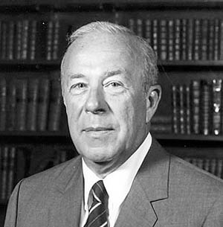
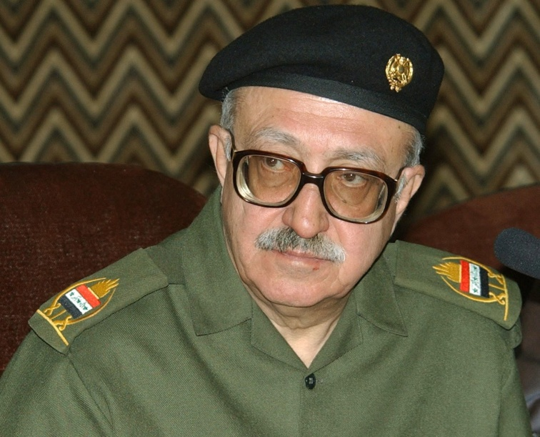
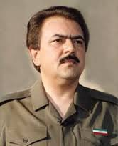
ایجاد ارتباط تروریستی آمریکا و صدام
جورج شولتز وزیر امور خارجه آمریکا، در 10 مه 1983 (21 اردیبهشت 1362) در خلال سفر به پاریس، محرمانه با طارق عزیز، همتای عراقی اش دیدار کرد. شولتز به پاریس رفته بود تا با متحدان اروپایی در سازمان ملل همکاری و توسعه اقتصادی در مورد تهدید ایران به مذاکره بپردازد. طارق عزیر با شولتز همدلی نشان داد و پیشنهاد کرد عراق در زمینه های گروه های تروریستی هوادار ایران اطلاعاتی در اختیار آمریکا قرار دهد (تیمرمن، 1376: 265).
جورج شولتز
طارق عزیز
مسعود رجوی

Slide 33
تغییر رویکرد امریکا به عراق از کشوری حامی تروریست تا ارتباط کامله الوداد و دادن غله بدون اخذ پول
در دسامبر 1982 بنگاه اعتبار کالای (ccc) شاخه ای از وزارت کشاورزی آمریکا بی سرو صدا اعتباری به مبلغ 300 میلیون دلار برای خرید گندم و برنج را در اختیار دولت عراق قرار داد. تضمین (ccc) به صورت وام نبود. بلکه در زمینه صدور غله، عراق را جزء دولت های کامله الوداد قلمداد می کرد. به برکت این اقدام عراق یک شبه در بازارهای مالی آمریکا اعتبار پیدا کرد. دولت آمریکا تضمین داد که اگر عراق تا سه سال آینده پول غله خود را نپردازد، خود رأساً پول طلبکاران عراق را پرداخت خواهد کرد (تیمرمن، 1376: 259).
در نیمه سال 1983 وزارت کشاورزی آمریکا 20 درصد ب راعتبار عراق افزود و در پایان همان سال، اعتبار عراق را دو برابر کردو غله ای به میزان یک میلیارد دلار به عراق فروخت (تیمرمن، 1376: 260)

Slide 34
سند سازی امریکایی ها برای
ارسال کمک های ممنوعه به عراق
هیچ کس بدون مجوز رسمی به عراق اسحله صادر نمی کرد و به همین دلیل حوبش آنچه را که بعدها در آن دفتر کوچک در ویرجینای آمریکا روی داد را باور نمی کرد. در آن بعد از ظهر زمستانی رابرت جانسون [از مأموران سیا] روی صندلی خود به عقب تکیه داد و لیست خرید یک میلیارد دلاری حسین کامل (داماد صدام) را بررسی کرد. او همراه با همکارش اقلام را مرور کردند: موشک ها، قطعات دفاعی الکترونیک، تانک ها، هلی کوپتر ها و ... . سپس جانسون اظهار داشت که مشکلی وجود ندارد .(فریدمن، 1383: 41) فریدمن توضیح می دهد که که در این گفتگوها از واژه عراق استفاده نشده و به جای آن کلمه اردن مورد استفاده قرار می رفت و همچنین «تنها مشکل این افراد این بود که با استفاده از مدارک جعلی بتوانند حمل کالاها به عراق را مخفی کنند» (فریدمن، 1383: 42)

Slide 35
وحشت آمریکا از پیروزی های جمهوری اسلامی ایران
باعقب نشيني عراق از ايران در بهار سال 1982 اين نگراني در واشنگتن پديد آمد كه مبادا عراق در نهايت بازنده جنگ شود و مشاهدات ايران پيروزمندي كه بخواهد انقلاب بنياد گرايانه اش را به مرزهاي غربي صادر كند و در قلب جهان عرب گسترش دهد، آن چيزي نبودكه آمريكا مي خواست. اين رويدادها در گزارش كميته روابط خارجي سناي آمريكا مورد بررسي قرارگرفت و راه را براي تمايل بيشتر امريكا به جانب عراق هموار ساخت. درگزارش آمده بود «ايالات متحده آمريكا گام هايي در مسير پشتيباني از عراق و ممانعت از پيروزي ايرانيان برداشته است» (تيمرمن،1376:258 )
از آن زمان ميلياردها دلار به صورت وام، تجهيزات نظامي وهمچنين سيل دائم اطلاعات با ارزش نظامی مربوط به جابجایی نیروهای ارتش ایران که واشنگتن توسط ماهواره های جاسوسی و جاسوسان خود در ایران به دست می آورد در اختیار صدام قرار داد (خالوزاده، 1383: 488).

Slide 36
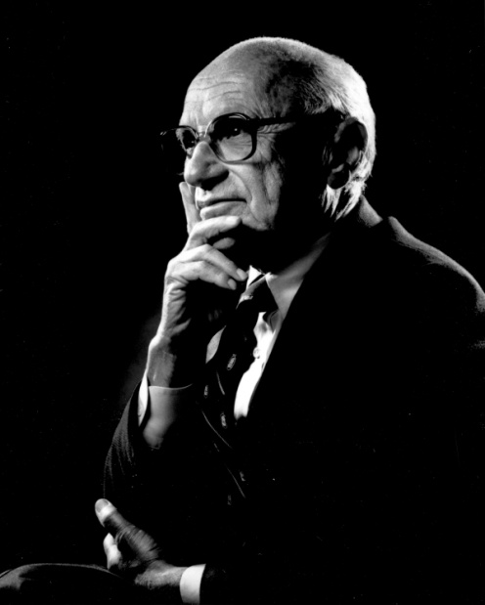
تقلب و واسطه تراشی آمریکا برای ارائه کمک های غیر قانونی به عراق بر علیه ایران
در سال های 1982 و 1983 که او بر مبادلات اسلحه در خاور میانه نظارت می کرد، متوجه مسائل عجیبی شد. گاهی او تلگرام هایی را می خواند که در آنها به انتقال تسلیحات ایالات متحده از طرق کشور ثالث به عراق اشاره شده بود. او می دانست چنین انتقال هایی غیر قانونی است... تجهیزات نظامی ایالات متحده شامل مهمات، قطعات یدکی، وسایل دفاعی الکترونیک و رایانه ها به دستور کاخ سفید به عراق ارسال می شد. (فریدمن، 1383: 52-51) .
به اعتقاد تایشر «دولت برای این انتقال ها، اشخاص سوم و کانال هایی خصوصی می یافت، من این را سیاست کثیف می نامم ... چنین فعالیتی باید با مجوز سری رئیس جمهوری انجام می گرفت ... [اما] این معاملات در هیچ دفتری به ثبت نمی رسید» (فریدمن، 1383: 53)
میلتون فریدمن

Slide 37
عراق گیت و کمک های مالی امریکا به عراق
از موضوعات شاخص در رسوایی عراق گیت، وام ها و اعتبارات مالی مهمی بود که بانک ناسیونال دلاورو آنها را پرداخت کرده بودند. در دسامبر 1982 [آذر 1361] شعبه آتلانتا و اگزیم بانک وزارت کشاورزی امریکا تصمیم گرفت به عراق وام بدهد. تقریباً 11 ماه پیش از این، امریکا به طور رسمی نام این کشور را از کشورهای حامی تروریسم حذف کرده بود تا راه برای تأمین اعتبار، تأمین وام و صادرات تجهیزات کاربرد دوگانه به عراق فراهم شود. (ویلمسه، 1392: 100)
موضوع اعطای این اعتبارات با توجه به اینکه چنین اعتباراتی پیش از آغاز جنگ ایران و عراق وجود نداشت و به طور قطع به ایران اعطا نشده، به تنهایی دلیلی بر کمک آشکار آمریکا به عراق محسوب می شد و در نتیجه مبین جانب داری عمیق آمریکا از عراق بود. در ماجرای عراق گیت روشن شد که کاخ سفید با دور زدن قوانین آمریکا مخفیانه به عراق کمک کرده تا این کشور بتواند به تسلیحات ارزشمند و گران قیمتی دست پیدا کند. با این حال اینجا تنها کاری که می توان کرد این است که این مورد را به مواردی که پیش از این افشاء شده اضافه کنیم (ویلمسه، 1392: 104)

Slide 38
مرحله سوم:
علنی کردن روابط برای نقویت حداکثری صدام.

Slide 39
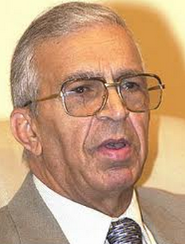
ارتباط بسیار گسترده دیپلماتیک
بین دو کشور
که ظاهراً هیچ رابطه ای نداشتند
وقتی خبرنگار روزنامه «الوطن العربی» از سعدون حمادی پس از ملاقاتش با جورج شولتز (وزیرخارجه آمریکا) علت این ملاقات را جویا شد، او پاسخ داد: این اولین بار نیست که ما پیام های تبریک به هم می دهیم، من قبلاً با ونس (وزیر خارجه قبلی آمریکا)
سعدون حمادی
ملاقات کرده ام و درپاریس با کیسینجر و هیگ (وزیر جنگ امریکا) نشست هایی داشته ام و اغلب اوقات با شولتز ملاقات دارم.
این در حالی بود که هنوز چند ماه از روی کار آمدن شولتز نگذشته بود.

Slide 40
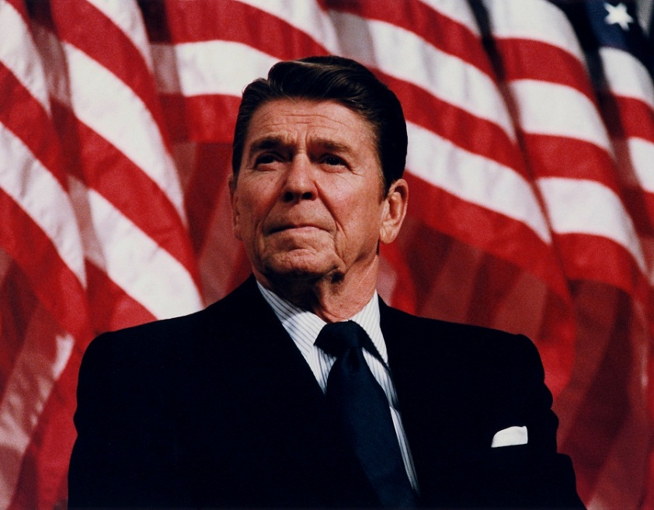
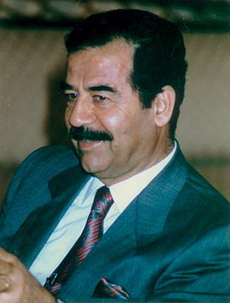
درخواست علنی صدام برای برقراری ارتباط رسمی دیپلماتیک با آمریکا
تیرماه 1361 بعد از شکست صدام در خرمشهر، صدام در مصاحبه با نشریه تایم آمریکا گفت: «مایلیم با آمریکا رابطه دوستانه داشته باشیم، ما چگونه می توانیم این روابط را برقرار کنیم»؛ بلافاصله ریگان پیام تبریک به مناسبت چهاردهمین سالگرد کودتای حزب بعث برای صدام فرستاد.

Slide 41
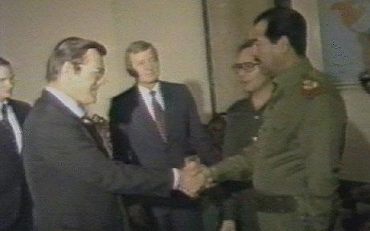
دیدار رسمی دونالد رامسفلد نماینده ویژه رئیس جمهور وقت آمریکا (ریگان) با صدام
در 17 دسامبر 1983 دونالد رامسفلد، فرستاده ویژه ریگان در خاور میانه وارد بغداد شد. وی نامه دست نوشته ای را برای صدام به همراه داشت: ریگان در این نامه از سر گیری روابط دیپلماتیک و گسترش ارتباط نظامی و تجاری با بغداد را پیشنهاد کرده بود.

Slide 42
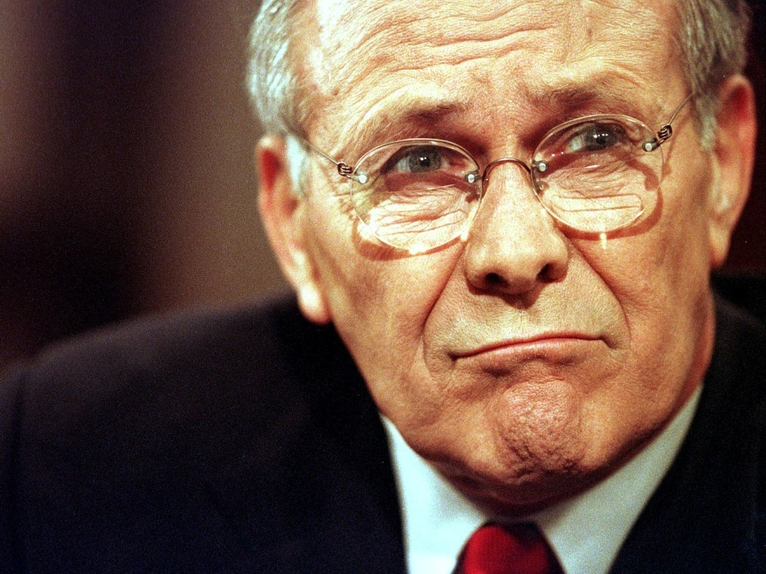
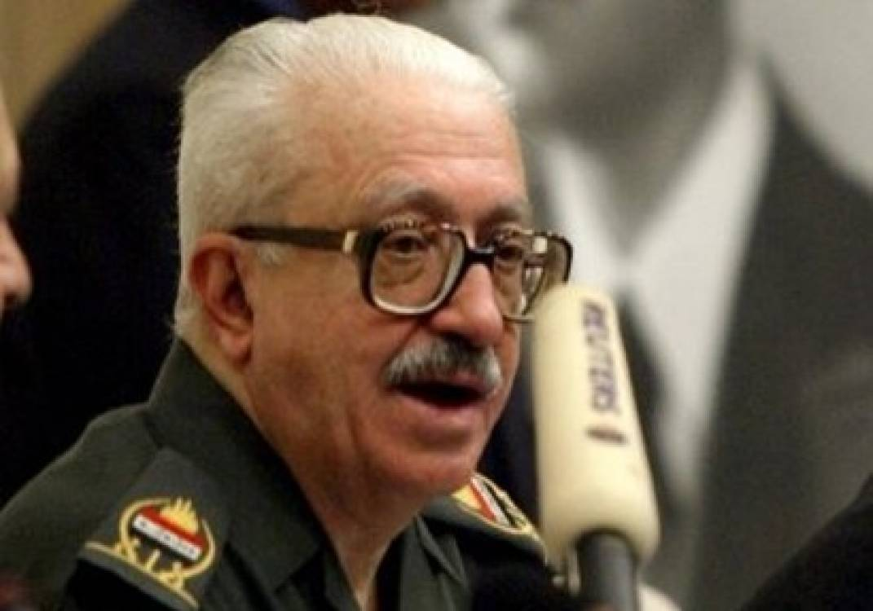
حمایت رسمی مستقیم از صدام و دلگرم کردن او بعد از شکست بزرگ
اوج تلاش های آمریکا تشکیل نشست دونالد رامسفلد نماینده ویژه ریگان رئیس جمهور آمریکا با طارق عزیز و شخص صدام در دسامبر 1983 [آذر 1362] بود ... رامسفلد درباره نگرانی عراقی ها از بابت ادامه ارسال سلاح ها و قطعات یدکی آمریکایی به ایران از طریق طرف های ثالث، به آنها گفت:«آمریکا تلاش بیشتری خواهد کرد تا با همکاری عراق فهرست کشورهای ثالث مورد نظر را تعیین و فروش سلاح های مریکایی از طریق آنها به ایران را به حداقل برساند» (ویلمسه، 1392: 76)
دراینجا بود که دولت ایالات متحده، کلاه به دست به صدام می گفت: «ما به شما احترام می گذاریم، چگونه می توانیم به شما کمک کنیم؟ اجازه دهید به شما کمک کنیم». صدام مؤدبانه گوش داد و سپس به رامسفلد گفت: «آمریکا باید تلاش کند تا جریان تسلیحات به ایران را قطع کند». اما ایالات متحده کار بیشتری انجام داد و آن پرداخت وام های تضمین شده دولتی به عراق بود. از جمله ابزاری که برای این کمک پنهانی انتخاب شده بود بانک صادرت واردات بود که در واشنگتن به اکسیمبانک معروف است ...

Slide 43
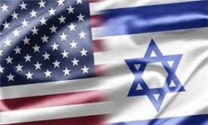
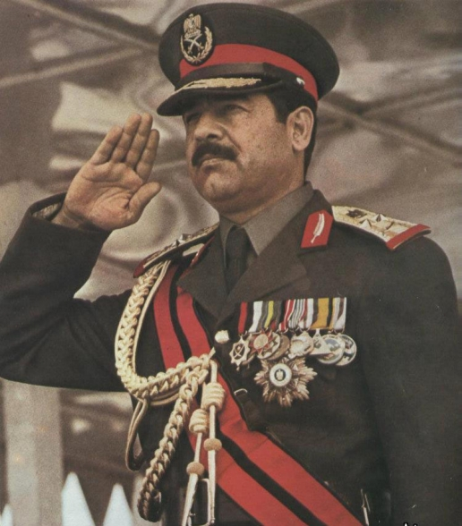
بیعت صدام با اسرائیل؛
شرط برقراری روابط رسمی آمریکا با عراق
از شهریور 1361 ملاقات های فشرده استفان سولارز نماینده حامی پروپاقرص اسرائیل در کنگره آمریکا با صدام آغاز شد؛ صدام در مذاکراتی که متن آن در بیانیه این عضو کمیته روابط خارجی کنگره آمریکا فاش شد، موجودیت اسرائیل و تضمین امنیت آن را به رسمیت شناخت. بلافاصله آریل شارون وزیر جنگ رژیم صهیونیستی اعلام کرد آنچه امروز از امنیت اسرائیل مهم تر است این امنیت عراق است.

Slide 44
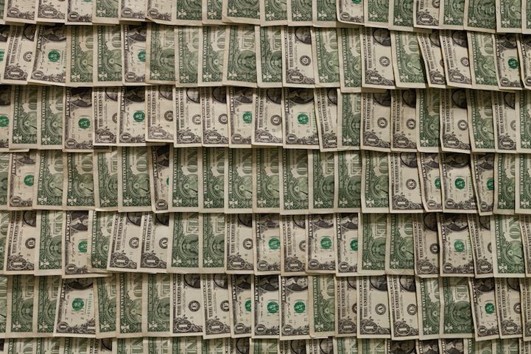
نجات صدام از سقوط قطعی
در تابستان 1362 ذخایر ارزی صدام به صفر رسید؛ تیمرمن می نویسد: «در این شرایط که نگرانی شدید طلبکاران کویتی و سعودی شدت یافته بود تنها کشوری که می توانست بداد صدام برسد آمریکا بود؛ به زودی بهترین منبع وام عراق شد».

Slide 45
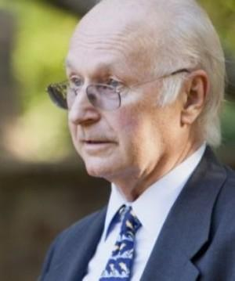
روابط رسمی آمریکا با عراق
بعد از عملیات آزاد سازی خرمشهر و به ویژه بعد از عملیات رمضان روابط سیاسی آمریکا با عراق به حدی می رسد که عین ظاهر قطع روابط سیاسی، تقریباً هر ماه یک بار و در پاره ای اوقات دو یا سه بار در ماه دیدارهای سیاسی در سطح معاون رئیس جمـهور، وزیـر خـارجه، مـعاونـین وزیر خـارجـه و
ویلیام کوانت مشاور پیشین امنیت ملی آمریکا
نمایندگی سازمان ملل برگزار می شد. روابط اقتصادی و نظامی نیز بدون ممنوعیت ادامه می یابد تا جایی که ویلیام کوانت مشاور پیشین امنیت ملی آمریکا می گوید: «واشنگتن در جنگ طرف عراق را گرفته است».

Slide 46
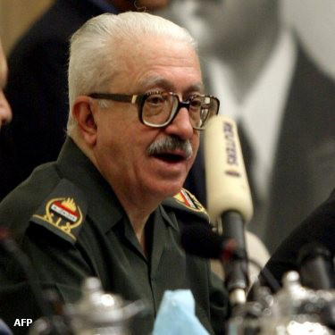
ملاقات طارق عزیز با شولتز
زمینه سازی ایجاد روابط مستمر و حمایت بیشتر فرانسه از صدام برای ارتباط قوی تر با غرب
صدام میخاییل یوحنا، یهودی زاده غربگرا را به وزارت خارجه منصوب کرد. در اردیبهشت 1362 ملاقات این عنصر مرموز با جرج شولتز وزیر امور خارجه وقت امریکا نه تنها برقراری روابط مستقیم با آمریکا را هموار کرد بلکه موجب تحول اساسی در روابط عراق و فرانسه شد. سیر صعود معاهدات فرانسه و عراق بالا گرفت و هواپیماهای پیشرفته سوپراتاندارد فرانسوی به عراق تحویل شد.

Slide 47
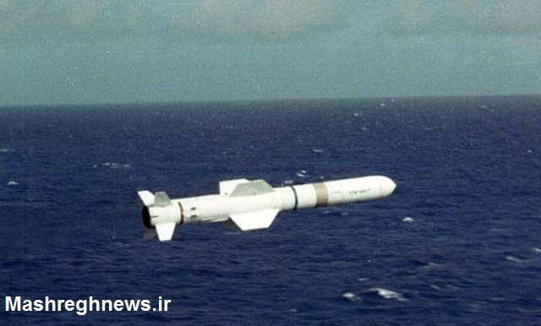
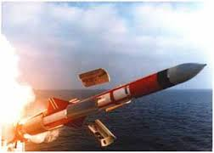
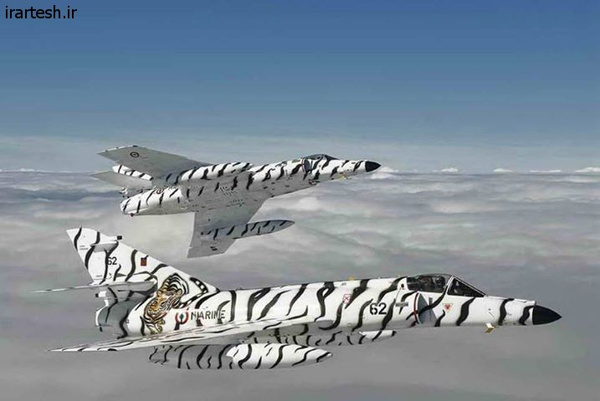
موشک اگزوسه
جنگنده سوپر اتاندارد

Slide 48
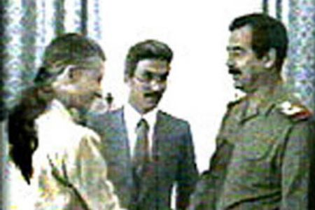
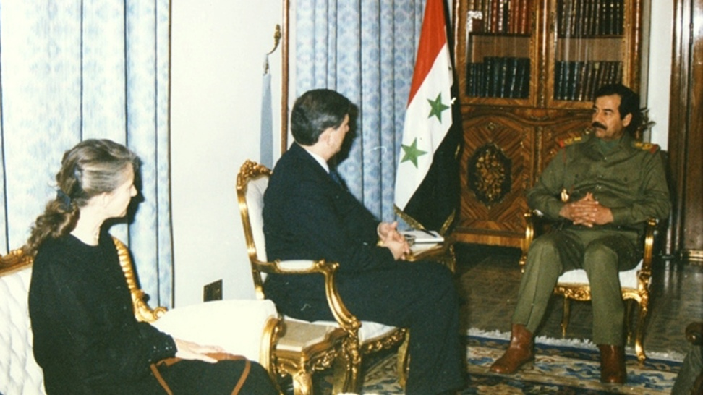
برقراری روابط دیپلماتیک با صدام
روابط واشنگتن با عراق چه در خفا و چه در سطح رسمی گرم تر می شد. صدام شهرت خود را به عنوان یک یاغی بین المللی حفظ کرده بود، اما کاخ سفید منافع خود را در وادی حمایت از او جستجو می کرد. طبیعی بود اظهار تمایل ایالات متحده سرانجام به از سرگیری کامل روابط دیپلماتیک منتهی می شود. در 26 نوامبر 1984، روزی که روابط آمریکا و عراق رسماً برقرار شد، رونالد ریگان، طارق عزیز، وزیر امور خارجه عراق را به نشانه دوستی در کاخ سفید پذیرفت ... در وزارت خارجه ایالات متحده، دفتری به منظور مدیریت سیاست ایالات متحده تأسیس شد. این در حالی بود که جنگ ایران و عراق در خلیج فارس ادامه داشت. (فریدمن، 1383 :60)
دیدار صدام با سفیر آمریکا در عراق (گلاسپی) در سال 1990
دیدار صدام با معاون دستیار وزیر امور خارجه آمریکا در خاورمیانه در سال آخر جنگ

Slide 49
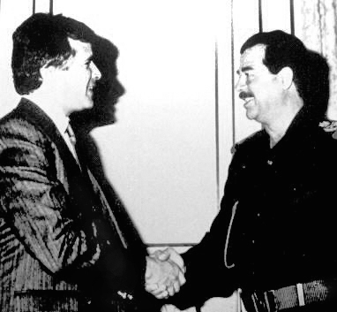
صدام شهروند افتخاری آمریکا
روابط صمیمانه صدام و آمریکا به جایی رسید که صدام طی مراسم رسمی به عنوان شهروند افتخاری دیترویت آمریکا معرفی شد.
شهردار دیترویت Coleman Young (کلمن یانگ) صدام را در سال 1980 شهروند افتخاری دیترویت آمریکا معرفی کرد

Slide 50
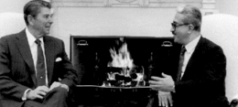
ملاقات ریگان رئیس جمهور وقت آمریکا و طارق عزیز وزیر امورخارجه رژیم بعث

Slide 51
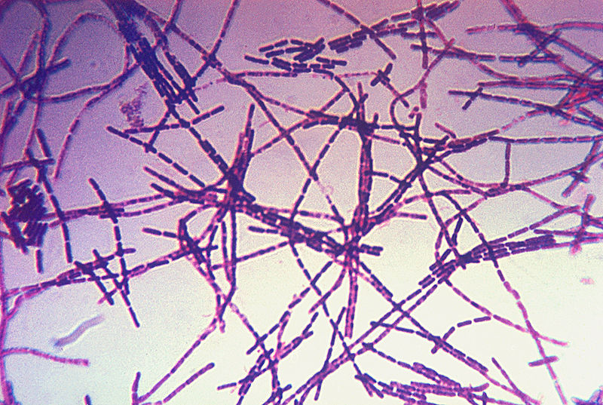
برقراری روابط با عراق بعد از کاربرد گسترده سلاح شیمیایی و نقض گستاخانه حقوق بشر
روابط دو طرف هنوز فراز و نشیب های فراوانی داشت، اما نه از این بابت که آمریکا بطور علنی عراق را به دلیل کاربرد سلاح شیمیایی محکوم کرد؛ زیرا سرانجام ثابت شد که حتی جنگ شیمیایی عراق نیز مانعی برای برقراری روابط دوباره رسمی دیپلماتیک این کشور با آمریکا نیست و این روابط در 26 نوامبر 1984 [5 آبان 1363] با دیدار طارق عزیز و ریگان در کاخ سفید برقرار شد. (ویلمسه، 1392: 78-77)
دیوید کلی متخصص سلاح های بیولوژیکی انگلیس: در سال 1985عراق از ایالات متحده 8 گونه از عناصر عامل سیاه زخم (برای سلاح های بیولوژیک)، خریداری کرده است

Slide 52
مرحله چهارم:
آمریکا نخ تسبیح همه دولت های شیطانی برای تجهیز همه جانبه صدام.

Slide 53
روند افزايشي مداخله آمريكا در حمایت از صدام
در ابتدای تهاجم عراق، آمريكا به عنوان تماشاچي و خوشحال از تجاوز، موفقيت هاي ابتدايي صدام را تعقيب مي كرد. اما ازسال1982 كه ايران سرزمين هاي اشغالي را باز پس گرفت، شرايط تغييركرد. درفوريه همان سال عراق ازفهرست كشورهاي حامي تروريسم خارج شد. براي جلوگيري از شكست عراق و سقوط صدام حسين، دولت ريگان و سپس جرج بوش تصميم گرفتند به كمك صدام بشتابند. تصميم رسمي توسط راهنماي شوراي امنيت ملي آمریكا در26 نوامبر 1983 گرفته شد. در بخشي از سند سري كه در اختيار عموم قرار گرفته آمده است: «آمريكا براي آنكه عراق شكست نخورد، تمام توان و امكانات لازم و قانوني خود را به كار خواهد گرفت» آمريكا كمك هاي گسترده خود به ر‍‍ژيم بغداد را چنين توجيه كرد: «هر شكست مهم عراق، در واقع يك شكست استراتژيك غرب است» (روزنامه لوموند،چاپ پاريس، همكاري هاي سري نظامي آمريكا و صدام در گذشته نوشته اريك لسرericleser ترجمه دكتر كاظم رنجبر، مارس2003، ص4)

Slide 54
عملیات استانچ؛
تجهیز نظامی عراق و تشویق سایر کشورها به تجهیز گسترده صدام از سوی آمریکا
بر اساس عملیات استانچ تجهیز نظامی عراق در اولویت سیاست خارجی ریگان قرار گرفت در یک سند طبقه بندی شده شورای امنیت ملی آمریکا مورخ 1983 آمده است که ایالات متحده باید [سایر کشورها را به تسلیح نظامی و تأمین مالی عراق در جنگ تشویق کنند] در نتیجه چنین سیاستی دولت ریگان عملاً و بطور پنهانی به اردن کویت و مصر اجازه داد تا اسلحه های آمریکایی شامل قطعات نظامی و هلی کوپترهای از نوع هیوز را به عراق ارسال دارند.

Slide 55
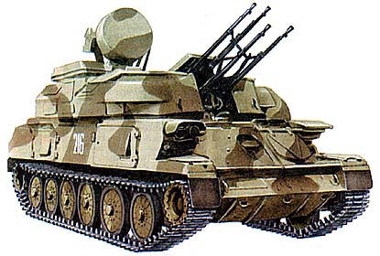
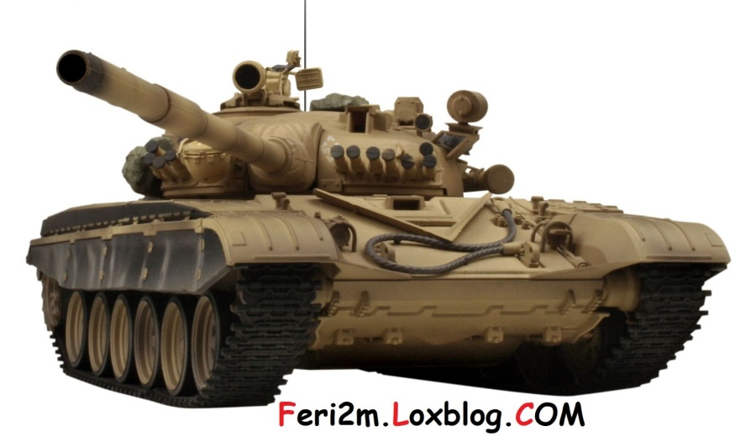
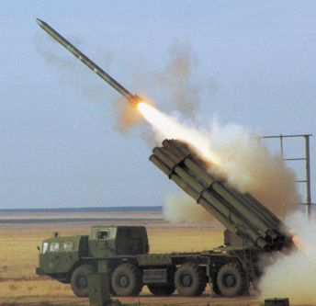
عراق گیت تأمین سلاح صدام توسط واسطه ها از سوی آمریکا
به نظر مارتین ویلمسه «عراق گیت» که نام آن یاداور ماجرای واتر گیت است، موضوع دیگری بود که در اوایل دهه 1990 میلادی [دهه 1370] برملا گردید و در آن مشخص شد که چگونه واشنگتن، لندن و رم به بغداد اطمینان دادند که سلاح کافی در اختیارش قرار خواهند داد، منوط به اینکه کاری به محل تأمین آن نداشته باشد و گاهی این سلاح ها حتی با کمک مستقیم سازمان اطلاعات آمریکا «سیا» به عراق واگذار شده بود. علاوه بر آن اعتبارات مالی عظیمی نیز در اختیار عراق قرار داده شده بود که بخشی از آن را می بایست به خرید فنآوری نظامی از غرب اختصاص می داد.
ماجرای عراق گیت هیچ گاه به طور کامل افشا نشد و مدارک منتشر شده در این باره نیز نسبتاً ضعیف است. اما این موضوع هم یکی دیگر از رسوایی های دولت آمریکاست که افراد بسیاری مایل به ادامه تحقیقات درباره آن نبودند (ویلمسه، 1392: 96).

Slide 56
حمایت صریح آمریکا از کشور ناقض حقوق بشر
عراق ماری که آمریکا در آستین خود پروراند
آمريكا با وجود آگاهي به ديكتاتوري صدام و نقض حقوق بشر از جانب آن، اما نگراني عمده اش ايران بود نه عراق. آمريكا ترس داشت كه ايران باعث آشوب در خاورميانه شود و مراكز نفتي حياتي اين منطقه را با تهديد مواجه سازد. از اين رو از عراق حمايت مالي، اطلاعاتي، اقتصادي، نظامي و تجهيزاتي كرد. و بارها چشمان خود را در مقابل غارت و جنايات صدام بست. به اعتقاد آمريكايي ها موج حملات انساني ايران اين تهديد را به وجود آورده است كه ارتش عراق شكست بخورد، از اين رو واشنگتن تصميم گرفت تا مخفيانه وارد عمل شود. ليست خريدهاي عراق از آمريكا شامل اطلاعات كامپيوتري شده براي وزارت كشورصدام، هلي كوپتر، دوربين هاي تلويزيوني، تجهيزات تجزيه موادشميايي براي كميسيون انرژي اتمي عراق بوده است (هفته نامه نيوزويك، نگاهي به پيوندهاي آمريكا و صدام در طول 20ساله گذشته، صدام؛ ماري كه آمريكادرآستين خود پرورانده است،20 دسامبر 2003 در (خالوزاده ،1383 :493)

Slide 57
اعترافات تحلیلگر و استراتژیست آمریکایی در خصوص تلاش آمریکا برای تجهیز زرادخانه عراق بر علیه ایران
طی 15 سال قبل از تهاجم صدام به کویت سوداگران غرب و دولت های شان به عراق کمک کردند تا مخوف ترین و دهشت بارترین زرادخانه در خاورمیانه را ایجاد کند، زرادخانه ای که ابعاد آن در منطقه بی سابقه بود. آنها به عراق، تانک، جنگنده مافوق صوت، سلاح شیمیایی، موشک های دور برد و مواد مورد نیاز برای تولید سلاح هسته ای فروختند. شرکت ها، بانکداران و حامیانشان در دستگاه های دولتی گروه قدرتمند ذینفوذی به وجود آوردند که وجه مشترک همه آنها ایجاد غول خونخواری در خاورمیانه بود . هر گروه به سهم خود به ساختن ماشین مرگ آفرین صدام کمک کرد و برای حفظ ارتباط با عراق، به اعمال نفوذ در دستگاه های دولتی پرداخت. این سوداگران مرگ درعین حال که درگیر رقابتی بسیار شدید با یکدیگر بودند، وقتی پای دفاع از عراق به میان می آمد همه اختلاف ها را کنار گذاشته و بایکدیگر همصدا می شدند. (تیمرمن، 1376: 14-15)

Slide 58
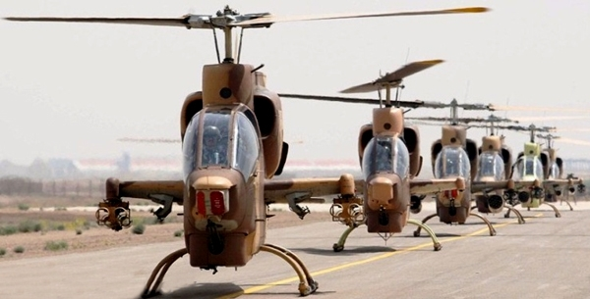
تلاش آمریکا برای تجهیز زرادخانه عراق بر علیه ایران

Slide 59
ده ها میلیارد دلار کمک تسلیحاتی امریکا به صدام
عدنان خیر الله وزیر دفاع صدام
سایر اتباع آمریکایی، تاجران اسلحه ای چون سارکیس سوغانلین از کارگزاران سیا در میامی بودند، وی در طول دهه 80 میلادی ده ها میلیارد دلار جنگ افزار نظامی برای عراق تهیه کرد و سپس لیست معاملات خود را به واشنگتن ارسال نمود(فریدمن، 1383: 69) وی در سال 1984 واسطه فروش 45 فروند بالگرد مدل بل به عراق شد.
سوغانلین با جت اختصاصی خود عاملان سیا را به بغداد برد تا آنان بتوانند برخی از تجهیزات مربوط به انتقال تصاویر ماهواره های آمریکایی به عراق را نصب کنند. همچنین وی در اواسط دهه 1980 میلادی تعدادی از افسران ارتش آمریکا را به عراق برد تا با استراتژیست های عراقی متخصص در میدان نبرد ملاقات و مشورت کنند. به هر حال سوغانلین با عدنان خیر الله روابط شخصی و نزدیکی داشت (فریدمن، 1383: 70).

Slide 60
اعترافات تحلیلگر و استراتژیست آمریکایی در خصوص تلاش آمریکا برای تجهیز زرادخانه عراق بر علیه ایران

Slide 61
حمایت های آمریکا برای حفظ قدرت اقتصادی صدام؛
احداث خط لوله نفت عقبه با پول آمریکا زیر سایه اسرائیل
در بهار 1984 اکسیمبانک تحت فشار قرار گرفت تا برای پروژه خط لوله جدید عقبه عراق 500 میلیون دلار وام تضمینی را پشتوانه آن مالیات دهندگان آمریکایی بودند، به عراق پرداخت کند. قرار بود این خط لوله یک میلیون بشکه نفت خام را روزانه از شمال غرب عراق به بندر عقبه در اردن منتقل کند و بدین ترتیب نفت را از منطقه جنگی خلیج فارس دور کرده و به دریای سرخ برساند. از آنجا که این خط لوله از جنگ و تنگه هرمز که ایران تهدید به بستن آن می کرد، دور بود، ایجاد اختلاف در فروش نفت از سوی تهران را دشوار تر می ساخت و این امر برای صدام بسیار حیاتی بود (فریدمن، 1383: 59-58)
چند میلیارد دلار اعتبار ساخت این خط لوله توسط آمریکا تأمین شد و آمریکا به صدام تضمین داد که اسرائیل به این خط لوله که از 20 کیلومتری مرز فلسطین اشغالی عبور می کند هیچ تعرضی نکند.

Slide 62
حمایت های آمریکا برای حفظ قدرت اقتصادی صدام؛ احداث خط لوله نفت عقبه با پول آمریکا زیر سایه اسرائیل
خط لوله نفت عقبه در امتداد مرز فلسطین اشغالی

Slide 63
تسلیح همه جانبه ارتش عراق توسط آمریکا
ایالات متحده در سال های 1980 ارتش عراق را به طور همه جانبه ای مسلح کرد. در سال 1983 دونالد رامسفلد موافقت نامه همکاری نظامی با صدام حسین را امضاء کرد. برای جلوگیری از شکست عراق در جنگ علیه ایران، آمریکا سلاح شیمیایی و بیولوژیـکی در اخـتـیــارش گـــذارد و در بــرابـر
دونالد رامسفلد
استفاده از این سلاح ها از طرف صدام علیه نیروهای نظامی ایران و کردهای عراقی کاملاً چشمان خود را بست (خالوزاده، 1383: 487).

Slide 64
صدور 771 مجوز برای صادرات کالا با کاربرد دوگانه از آمریکا به عراق
حدود 771 مجوز برای اقلامی که کاربرد دوگانه نظامی و غیر نظامی داشتند صادر شد، اقلام صادر شده. البته آمار صادرات چنین اقلامی تا پیش از سال 1985 میلادی [1364 شمسی] به دلایل نا مشخص موجود نیست در این میان تنها 39 درخواست مجوز رد شده است (ویلمسه، 1392: 107-106).

Slide 65
فروش هلی کوپتر اولین کمک نظامی آمریکا به عراق
گام اول در تجهیز ارتش عراق از سوی آمریکا فروش انواع هلی کوپتر بود. به دنبال نخستين معامله فروش هلي كوپتر هيوز به عراق معاملات ديگري از اين قماش بين دوكشور امريكا و عراق صورت گرفت. در واقع معامله هليكوپتر راه هايي را كه ازسال 1967 بين دو كشور بسته شده بودند به روي عراق گشود.

Slide 66
واگذاری بمب های خوشه ای به صدام
هووارد تيچر در گزارشي كه درسال 1995 به عنوان شاهد براي قاضي پرونده محاكمه فروشندگان سلاح به عراق تهيه كرده چنين مي نويسد:
هووارد تيچر در گزارشي كه درسال 1995 به عنوان شاهد براي قاضي پرونده محاكمه فروشندگان سلاح به عراق تهيه كرده چنين مي نويسد: «ايالات متحده آمريكا، به طور فعال و همه جانبه اي درجنگ عراق عليه ايران، به كشور عراق كمك مي كرد. اين كمك ها، شامل كمك هاي مالي، اطلاعات نظامي، مشاركت مشاوران نظامي آمريكا همراه با تحويل سلاح هاي مختلف به وسيله كشورهاي ثالث بود، تا آمريكا مطمئن باشدكه عراق به ميزان كافي تجهيزات نظامي دراختيار دارد تا در جنگ شكست نخورد. او مي افزايد كه رئيس سازمان سياي آمريكا در آن زمان ويليام كيسي، يك شركت شيميايي را به عنوان پوشش ظاهري حقوقي به كارگرفته بودكه توسط آن شركت، بمب هاي خوشه اي ساخت آمريكا را در جنگ عراق عليه ايران، به رژيم مي فروخت» (خالوزاده،1383:489)

Slide 67
واگذاری بمب های خوشه ای به صدام
هووارد تيچر

Slide 68
باز هم بمب خوشه ای
به گزارش روزنامه واشنگتن پست، «تاريخ همكاري آمريكا با صدام حسين درسال هاي پيش از حمله 1990 به كويت كه شامل ارائه اطلاعات امنيتي گسترده، تامين بمب هاي خوشه اي از طريق يك شركت شيميايي و تسهيل دستيابي عراق به مواد لازم براي ساخت سلاح هاي شيميايي و ميكروبي است نمونه اي جالب ازجنبه پنهان سياست خارجي آمريكاست. همين كافي بود تا صدام حسين به شريك استراتژيك آمريكا بدل شود و ديپلمات هاي آمريكايي در بغداد همواره از نيروهاي عراقي در مقابل ايران از نيروي خيري كه در برابر شر ايستاده ياد كنند»(روزنامه واشنگتن پست، نقش كليدي امريكا درتقويت عراق، مايكل دابز،30 دسامبر 2003)

Slide 69
صدها بمب 2000 پوندی آمریکایی
پیشکش رئیس جمهور آمریکا به صدام
بندر بن سلطان
همزمان با ملاقات بوش با مبارک، شاهزاده بندر بن سلطان، سفیر عربستان سعودی در واشنگتن، اعترافی غیر معمول کرد. وی به وزارت خارجه اذعان داشت که عربستان صدها بمب دوهزار پوندی MK-84 ساخت آمریکا را در اختیار عراق قرارداده است.(فریدمن 64:1383)

Slide 70
تحویل سلاح های آمریکایی توسط
کشورهای اقماری آمریکا
گزارش هایی درباره ارسال برخی تجهیزات جنگی آمریکایی به عراق وجود دارد. در اوایل دهه 1990 میلادی [دهه 70 شمسی] اداره حسابداری کل آمریکا درتماس با وزارت خارجه اطلاع داد که طبق تحقیقات انجام شده، در سال های 1981 تا 1986 [سالهای 60 تا 65] دست کم چهار کشور – که اسامی آنها در این سند نیامده- بدون اخذ مجوز از آمریکا و بدون طی مراحل قانونی اقدام به فروش برخی تجهیزات و تسلیحات آمریکایی به عراق کرده اند؛ مواردی نظیر قطعات یدکی توپ های هویتزر، چاشنی های انفجاری، موشک های تاو و تجهیزات نصب سلاح در بالگردهای آمریکایی. وزارت خارجه این ادعاهای اداره حسابداری کل آمریکا را به بهانه نداشتن سندمعتبر نادیده گرفت، بدون اینکه توضیح بیشتری بدهد (ویلمسه، 1392: 110-113)

Slide 71
تحویل سلاح های آمریکایی توسط کشورهای اقماری آمریکا

Slide 72
حمایت و کمک علنی آمریکایی ها از صدام و قانونی شدن تجهیز عراق به انواع سلاح ها
با گذشت زمان دخالت در جنگ و کمک های نظامی آمریکا از شکلی پنهانی و غیر مستقیم خارج و شکلی علنی و مستقیم به خود می گیرد؛ فروش 60 هلی کوپتر از نوع هاگ MD 500 و 10 فروند از نوع بل در 1985، نمونه بارزی در تغییر استراتژی آمریکا در جنگ عراق علیه ایران بوده است. به موجب دستورالعمل شورای ملی آمریکا در ژوییه 1986 «شرکت های دولتی می توانند با درخواست های خرید عراق موافقت کنند» .
متعاقب این دستور العمل در دوره ریاست ریگان و جربوش در فاصله زمانی 1985 تا 1990 تعداد 771 مجوز خرید برای عراق صادر گردید، که اغلب این مجوزهای خرید برای تقویت قوای نظامی عراق بکار گرفته شد.

Slide 73
طرح قطعات روسی
آمریکا تأمین کننده سلاح های روسی برای ارتش بعثی؟!!!
چون بيشتر سلاح هاي عراقي ساخت شوروي بودند، استفاده از قطعات يدكي و مهمات آمريكايي براي اين سلاح ها به هيچ وجه ممكن نبود. بنابراين، براي حل اين مشكل و ادامه كمك به عراق، كاخ سفيد با كمك سازمان سيا طرحي به عنوان قطعات روسي را ترتيب داد. به طور خلاصه، مفهوم طرح مزبور اين بود كه سازمان سيا يا حتي كاخ سفيد از كشور ثالثي درخواست كنند تا سلاح هاي (روسي) مورد نياز عراق را تامين كند. براي نمونه رژيم صهيونيستي انبار بزرگي از تجهيزات و مهمات ساخت شوروي داشت كه آنها را در جنگ با دشمنانش به دست آورده بود. بنا به درخواست امريكا، قرار شد رژيم صهيونيستي اين سلاح ها را از طريق كنتراهاي نيكاراگوئه يا مجاهدان افغان به عراق بفرستد. اما در مورد با آنچه به رژيم صهيونيستي مربوط مي شد بايد يك ظاهرسازي انجام مي شد؛ زيرا عراقي ها با رويكرد ضد صهيونيستي{ظاهراً} شديدي كه داشتند، پيش تر پيشنهاد كمك اين رژيم را رد كرده بودند و دليلي وجود نداشت كه اكنون اوضاع به گونه ديگري شده باشد.
حُسن طرح قطعات روسي در اين واقعيت نهفته بود كه براي صرف درخواست از يك كشور ثالث براي تامين قطعات روسي مورد نياز عراق نيازي به عمليات مخفي، حكم رئيس جمهور يا گزارش به كنگره نبود.

Slide 74
آمریکا واسطه موشک های 122 میلی متری رومانیایی
«در سال 1986 رابرت جانسون [از مأموران سیا] زمان زیادی را صرف عملیاتی نمود که هدف آن انتقال مخفیانه تسلیحات به عراق بود ... در اوایل نوامبر رابط های جانسون در سرویس های اطلاعاتی خبر دادند که کاخ سفید از عملکرد ضعیف صدام در جنگ با ایران نگران می باشد و معتقد است که باید تجهیزات نظامی بیشتری به بغدا ارسال شود. جانسون این عملیات را عملیات تکنیکی می نامید؛ با این حال وی باید موشک های زمین به زمین 122 میلیمتری ساخت شوروی را به بغداد می برد و این مأموریت عجیبی برای یک آمریکایی محسوب می شد» وی بعدها توضیح داد «از آنجا که سیستم نظامی عراق مبتنی بر تسلیحات ساخت شوروی بود لذا واردات کل سیستم های جدید از بلوک شرق با صرفه تر از خرید این تجهیزات از آمریکا بود، چرا که آنان با مشکلات مالی متعددی روبرو بودند» (فرید من، 1383 : 68) یک دلال اسحله در رومانی این موشک ها را حاضر کرد و جانسون به همراه انها عازم بغداد شد.

Slide 75
کمک های گسترده آمریکا
برای تأمین غذای عراق در آستانه ورشکستگی
فروش هلی کوپترها به عراق گام اول حمایت نظامی از عراق بود. گام بس مهمتر را وزارت امور خارجه آمریکا برداشت، این حمایت شامل میلیون ها دلار اعتبار، وام و ضوانت بود. وزارت امور خارجه آمریکا برای کم کبه عراق و سرپا نگه داشتن آن در برابر حملات کوبنده ایران، به وزارت کشاورزی روی آورد. این وزارت طرحی تهیه کرده بود که با صدور غله به کشورهای جهان سوم مشکل صادر کنندگان غله آمریکا را نیز حل کند. با یک تیر دو نشان می زد؛ چنین وانمود می شد که دولت ریگان حمایت از عراق را افزایش داده، در حالی که همزمان یکی از پرقدرت ترین گروه های فشار امریکا (کشاورزان و مزرعه داران) را راضی می نمود. آمریکا بهترین زمان را انتخاب کرده بود، عراق در آستانه ورشکستگی قرار داشت(تیمرمن، 1376: 258-259)

Slide 76
مرحله پنجم:
آمریکا بانی فشار حداکثری به ایران

Slide 77
وضع تحریم های بیشتر برای محدود کردن ایران
در تعاملات ایران و ایالات متحده آمریکا، شاهد نمودهایی از تحریم و محدودیت های تجاری بودیم. در سال ۱۹۸۷ به‌دنبال اتهام «حمایت از تروریسم» آمریکا علیه ایران، رونالد ریگان رئیس جمهور وقت آمریکا تحریم هایی را علیه ایران وضع نمود و این روند طی ساله ای پس از پیروزی انقلاب اسلامی شدت و تداوم یافته است.

Slide 78
موج اول تحریم های
رژیم ایالات متحده آمریکا علیه ایران
ممنوعیت واردات نفت از ایران توسط شرکت های امریکایی.
ممنوعیت ارسال قطعات یدکی و ابزارهای نظامی به جمهوری اسلامی ایران.
مسدود شدن تمام دارایی های ایران در بانک های ایالات متحده (خالوزاده، 1383: 482).

Slide 79
موج دوم تحریم های آمریکا
علیه ایران در حمایت از صدام
موج دوم تحریم ها در شرایطی آغاز شد که جنگ ایران و عراق وارد مرحله جدیدی شده و ایران توانسته بود فشارهای اولیه عراق را خنثی کند، از سوی دیگر جمهوری اسلامی ایران توانست با انجام عملیات بیت المقدس در سال 1362، تمامی حوزه های جغرافیایی و سرزمینی خود را آزاد کند. در این مرحله، جمهوری اسلامی ایران از اعتماد به نفس بیشتری برخوردار گردید و در سدد برآمد تا متجاوز را تعقیب و مجازات نماید. انجام چنین اقدامی، بیانگر ذهنیت ایران نسبت به نهادها و سازمان های بین المللی بود. این امر با واکنش آمریکا روبرو گشت. مقامات ایالات متحده ادامه جنگ توسط ایران و استراتژی عملیاتی جدید جمهوری اسلامی ایران را مورد نکوهش قرار دادند.
پس از انفجار مقر تفنگداران آمریکایی در اکتبر 1983 تحریم های بیشتری علیه ایران از سوی آمریکا وضع شد:
اعمال تحریم در مورد ورود هر گونه مواد شیمیایی یا کارخانه جاتی که می توانست زمینه را برای تولید سلاح شیمیایی فراهم آورد .
محدودیت های در مورد ورود ابزارهای صنعتی که دارای کاربرد دوگانه می باشند ایجاد شد.
برخی از محدودیت های پولی، بانکی و ابزاری که در سال 1979 اعمال گردیده بود تا پایان جنگ در سال 1988 و بعد از آن نیز تداوم یافت.

Slide 80
فشار تحریم ها بر ایران
دیدار دسامبر 1983م (1362 ش) رامسفلد با صدام، بار دیگر موضوع ارسال سلاح به ایران مطرح شد. اما رامسفلد در جواب گفت: «ما (آمریکایی ها) در قطع صادرات سلاح به ایران موفق بوده ایم و همچنان به این کار ادامه خواهیم داد.» او همچنین قول داد که آمریکا در این باره سخت گیری بیشتری به خرج داده، با همکاری عراق فهرستی از کشورهای درگیر در این موضوع تهیه خواهیم کرد. رامسفلد خوب به قولش عمل کرد.
دونالد رامسفلد

Slide 81
آمریکا در بست در خدمت صدام
ژنرال وفیق السامرایی می گوید: من فکر نمی کنم که آمریکایی ها، آن قدر که به ما کمک کرده اند، به هیچ کشور دیگری حتی به اسرائیل کمک کرده باشند. البته این بدان معنا نیست که سرویس های اطلاعاتی ما بیکار بوده اند. ما به صورت بسـیار شاخـصی فعال بودیـم و
وفیق السامرایی
از سال 1981در بسیاری از نبردهای اصلی پیشرفت قابل توجهی را از خود نشان دادیم. منابع ما برای پیگیری اطلاعات کافی بود، ولی تصاویر ماهواره ای را نمی توانستیم نادیده بگیریم. (السامرایی 156:1390)

Slide 82
دکتر ابراهیم متقی
آمریکا و بکارگیری استراتژی جنگ کم شدت علیه ایران
در روند چالش های متقابل ایران و ایالات متحده، آمریکایی ها از الگوهای گوناگونی برای محدود کردن اهداف سیاست خارجی جمهوری اسلامی ایران بهره گرفتند این امر بیانگر استراتژی جنگ کم شدت علیه ایران است. این استراتژی از نمادهای سیاسی، اقتصادی، نظامی، عملیات پنهان، جنگ تبلیغاتی و حقوقی برخوردار است هر یک از این مجموعه ها بر اجرای رویکردهای خاصی تأکید دارند، بنا براین در میان نخبگان آمریکایی جلوه هایی از اختلاف نظر در ارتباط با الگوهای رفتاری آن کشور در برخورد با جمهوری اسلامی ایران به وجود آمده است. هر گروه بر استراتژی و رویکرد خاصی تأکید داشته و آن را مؤثر ترین راه برای تأمین حداکثر منافع ملی آمریکا تلقی می کند (متقی، ابراهیم، تأثیر تحریم های اقتصادی امریکا برای امنیت ملی ج . ا . ا، فصلنامه علوم سیاسی شماره 9،1382)

Slide 83
تحریم استانچ؛
ممنوعیت فروش سلاح به ایران
وزیر خارجه ی آمریکا نماینده ویژه ای تعیین کرد تا بر اجرای عملیات تحریم تسلیحاتی ایران موسوم به عملیات استانچ (Operation staunch) نظارت کند. در اصل آمریکا در این طرح از همه متحدانش از جمله انگلستان، ایتالیا، آلمان، ترکیه، کره جنوبی و رژیم صهیونیستی، می خواست از فروش سلاح به ایران خودداری کنند. اجرای عملیات استانچ تاثیر مخربی بر ایران گذاشت چون این کشور را از دست یابی به تجهیزات ساخت آمریکا محروم کرد و این تجهیزات همان چیزی بود که متحدان آمریکا در اختیار داشتند. برخی حتی معتقدند که اگر عملیات استانچ شروع نمی شد یا با موفقیت اندکی داشت و ایران احتمالا می توانست برنده جنگ باشد. اما به رغم اعلام رسمی این سیاست آمریکا و اعمال فشار بر دیگر کشور ها برای اجرای آن – که بسیاری از آنها ناخوشندی خود را از این موضوع ابراز می کردند – آمریکایی ها خودشان تنها کسانی بودند که این سیاست را نقض کردند. ماجرای ایران – کنترا ( Iran-contra ) جهان را تکان داد.» (ویلمسه 1392 : 123-124).

Slide 84
مرحله ششم:
سازمان های اطلاعاتی آمریکا در خدمت مستقیم صدام

Slide 85
دستورالعمل های راهبردی آمریکا: انجام هر اقدامی برای پیروزی عراق در جنگ علیه ایران
تایچر که از سال 1987 تا 1982 به عنوان مسئول امور خاورمیانه و امور سیاسی – نظامی شورای امنیت آمریکا کار می کرد به دادگاه گفته است که به طور مرتب با ويليام كيسي رئيس وقت سازمان سيا و جانشين اش رابرت گيتس تماس داشته است. وي همچنين اظهار كرده است كه در نوشتن يك دستورالعمل تصميم امنيت ملي براي ريگان [رئيس جمهور وقت آمريكا] در سال 1982 م {1361ش} همكاري داشته است؛ يك دستورالعمل كاملاً محرمانه كه هنوز هم داراي طبقه بندي مي باشد و در آن تصريح گرديده كه «آمريكا بايد هر اقدام قانوني و لازمي را انجام دهد تا از شكست عراق در جنگ با ايران جلوگيري كند».
ويليام كيسي
مک فارلین نورث کیو تایچر

Slide 86
آواکس های آمریکایی در خدمت صدام
دو هفته پس از آغاز جنگ، آمریکا 4 فروند هواپیمای آواکس را به عربستان سعودی تحویل داد تا ریاض اطلاعات جامع کسب شده را به بغداد ارسال کند. تا سال 1984 میلادی به غیر از اطلاعاتی که آواکس ها جمع آوری کرده بودند و نیز اطلاعات ماهواره ای که واشنگتن برای بغداد می فرستاد، ظاهراً هیچ گونه روابط رسمی دوجانبه ای میان عراق و آمریکا وجود نداشت.

Slide 87
آواکس های آمریکایی در خدمت صدام
این دلایل نشان می دهند که رفتار آمریکا پس از سپری شدن زمان کوتاهی از جنگ یا حتی پیش از آغاز آن، بی طرفانه نبوده است. حساسیت موضوع هنگامی افزایش می یابد که مطابق با منشور سازمان ملل، استقرار آواکس ها طبق حقوق بین المللی اقدام جنگی محسوب می شود و طبق منشور، آمریکا شریک جرم عراق در تجاوزاتش خواهد بود.
ساندی تایمز نیز در 16 مارس 1985 پس از برقراری روابط رسمی عراق و آمریکا نوشت: رابطه ی مستقیم میان سازمان سیا و سفارت آمریکا در بغداد برقرار شد و دولت عراق این امکان را یافت تا از وضعیت هواپیماهای ایرانی پس از برخواستن به سرعت اگاه شود. همچنین، آمریکایی ها ادعا کردند که هر 12 ساعت یک بار از وضعیت نیروی زمینی ایران آگاهی می یابند و این موضوع برای عراق امتیاز مهمی محسوب می شد (ویلمسه 99:1392).
به گفته ریچار مورفی، دولت ریگان، با تلاش چندین سازمان و مشارکت وزارت دفاع، وزارت امور خارجه و سیا، به حمایت از عراق برخاست. یکی از عناصر مهم این حمایت، موافقت ویلیام کیسی رئیس سازمان سیا با این مساله بود که آمریکا اطلاعات بسیار حساس و ارزنده مربوط به فعالیت نیروهای ایرانی را که به یاری هواپیماهای آواکس مستقر در عربستان سعودی دریافت می کرد، در اختیار عراق بگذارد (تیمر من 267:1376)

Slide 88
تبادل اطلاعات میدانی
در ماه ژوئن 1987 ( تیر ماه 1366 ) ریگان دستور داد ناوهای جنگی آمریکا وارد خلیج فارس شوند. پس از آن، دولت آمریکا به‌طور پنهانی گروهی از افسران بلند پایه شامل یک دریاسالار را به بغداد فرستاد تا اطلاعات استراتژیک درباره تردد کشتی‌ها در خلیج فارس را در اختیار عراق قرار دهند تا عراق به راحتی بتواند به کشتی‌های حامل نفت ایران حمله کند. یکی از افسران بازنشسته ارتش آمریکا، ماجرا را چنین تعریف می‌کند
«جریان از این قرار بود که وقتی عراقی‌ها هواپیماهای خود را برفراز خلیج فارس به پرواز در می‌آوردند، می‌توانستند با افسران ما در تماس باشند. با افزایش روابط، افسران جزء در این کشتی‌ها، موقعیت جغرافیایی و جهت و سرعت نفتکش‌هایی را که با ایران معامله می‌کردند، به اطلاع عراقی‌ها می‌رساندند و به این وسیله به آنها در انتخاب اهداف برای حمله کمک می‌کردند.»
روزنامه کیهان ۱۲ بهمن ۱۳۹۳

Slide 89
ماهواره های آمریکا در خدمت رژیم بعث
سرلشگر وفیق السامرایی در خصوص نقش اطلاعاتی آمریکا در جنگ نیز می گوید: " سرویس های اطلاعاتی آمریکا از اواخر مارس 1982 در زمینه کمک های اطلاعاتی از همه جلوتر بودند. این سرویس هاس اطلاعاتی مجموعه اطلاعاتی را در اختیار ما گذاشتند که با وسایل فنی و یا انسان ها تهیه شده بود، مشاهده کردم... ماهواره ها کلیه تحرکات ایرانی ها در جبهه ها را برای ما زیر ذره بین گرفته بودند. از حرکات تانک ها، توپ ها و قایق ها در هورها و در سواحل تا جا به جا شدن قرارگاه ها و ذخیره کردن تجهیزات پل سازی. ماهواره ها نتایج حملات هوایی و موشکی را نیز گزارش می دادند (السامرایی 154:1390).

Slide 90
ایجاد ایستگاه زمینی دریافت اطلاعات ماهواره در بغداد و بکارگیر افسران آمریکایی تحلیلگر عکس های ماهواره ای در خدمت رژیم بعث
تعدادی از پرسنل نظامی آمریکایی بودند که دولت ریگان در اوایل دهه 80 میلادی از آنها برای تفسیر اطلاعات، در بغداد استفاده می کرد. این افسران معروف به «افسران رابط» یا «ناظر» بودند. در ابتدای امر آنان در گروه های 4 یا 5 نفری از «سازمان اطلاعات دفاعی» (DIA) در واشنگتن و از «مرکز فرماندهی عملیاتا ویژه مشترک» در فورد بریدج در کارولینای شمالی به بغداد اعزام شدند و به تدریج بر تعدادشان افزوده شد(فریدمن، 1383: 70)

Slide 91
ایجاد ایستگاه زمینی دریافت اطلاعات ماهواره در بغداد و بکارگیر افسران آمریکایی تحلیلگر عکس های ماهواره ای در خدمت رژیم بعث
با افزایش ارائه اطلاعات سری، ترتیبی داده شد تا یک رابط عراقی برای دریافت مطالب، راه بغداد به امان را طی کند. در نتیجه حمایت پنهانی کاخ سفید از طرح ارائه اطلاعات به بغداد، افسران اطلاعاتی ایالات متحده برای کمک به تفسیر عکس ها به بغداد می رفتند. با فعال تر شدن نقش کاخ سفید در کمک به صدام برای هدایت نیروها، مجتمع پیشرفته و پر هزینه ای در بغداد ساخته شد تا اطلاعات مستقیماً از ماهواره دریافت شوند و پردازش بهتری از اطلاعات صورت پذیرد. تا اوایل سال 1383، صدام حسین آنقدر اشارات و علائم مثبت از واشنگتن دریافت کرده بود که تصور می کرد چشم انداز بهبود روابط، واقعی است. (فریدمن، 56:1383)

Slide 92
مرحله هفتم:
باز گذاشتن دست صدام برای ارتکاب جنایات جنگی

Slide 93
پشتیبانی ویروسی و میکروبی
واشنگتن پست مي افزايد: «مرور هزاران سند دولت آمريكا كه ازطبقه بندي خارج شده و همچنين مصاحبه با سياست گزاران سابق نشان مي دهد كه اطلاعات و حمايت تداركاتي آمريكا، نقش كليدي در تقويت عراق در برابر حملات نيروهاي انتحاري ايران داشت. دولت هاي رونالد ريگان و جورج بوش پدر، اجازه فــروش
اقلام گوناگون كالاهايي كه داراي كاربرد دو گانه نظامي و غير نظامي بود از جمله مواد شيميايي سمي و ويروس هاي بيولوژيكي مرگبار مانند سياه زخم وطاعون به عراق راصادركرد»

Slide 94
حمایت آمریکا از استفاده عراق از بمب های شیمیایی و کشتار جمعی
در اواسط 1983 (1362) صدام تصمیم گرفت از سلاح های شیمیایی علیه ایرانیان استفاده کند. ریچارد مورفی و دستیارش جیمز بلیک نیز تا حدی با در نظر گرفتن امکان شکست صدام در کابوس او شریک بودند و همین امر ممکن است آنان را به تشویق آلمان غربی در مورد فروش مقادیری گاز سمی و مواد مربوطه آن به عراق وادار ساخته باشد.
آنان از طریق سیا و مجاری دیپلماتیک از فروش گاز سمی به عراق آگاهی داشتند و اعتقادشان بر این بود: تا زمانی که عراق از سلاح شیمیایی در دفاع از خاک خود و در مقیاس محدود استفاده می کند توسلش به این سلاح «قابل درک» می باشد. ( تیمرمن، 217:1376).

Slide 95
حمایت آمریکا از استفاده عراق از بمب های شیمیایی و کشتار جمعی

Slide 96
حمایت و کمک به عراق برای استفاده از بمب های شیمیایی
آمریکایی ها نیز به مانند هلندی ها و آلمانی ها نقش دهشتناکی در زمینه استفاده عراق از سلاح های شیمیایی علیه سربازان ایرانی و کردهای عراقی هم مرز با ایران داشته اند. (ویلمسه، 1392: 78)

Slide 97
حمایت همه جانبه آمریکا از عراق در دوره اوج بکارگیری سلاح های شیمیایی
«تمايل آمريكا به عراق در دستورالعمل 11 امنيت ملي به تاريخ 26 نوامبر1983، يكي از مهمترين تصميمات سياست خارجي ريگان كه هنوز محرمانه است، تبلوريافت. به گفته مقامات سابق دولت آمريكا، اين دستورالعمل تصريح مي كرد كه آمريكا تمام اقدامات لازم و قانوني، براي جلوگيري از شكست عراق در جنگ با ايران را اتخاذ كرد» به نوشته واشنگتن پست، اين دستور زماني صادر شد كه گزارش هاي متعدد داير بر استفاده نيروهاي عراق از سلاح هاي شيميايي در برابر ايرانيان وجود داشت. بنابراين گزارش، عراق تا پايان جنگ با ايران به استفاده از سلاح هاي شيميايي ادامه داد. (روزنامه واشنگتن پست، نقش كليدي آمريكا در تقويت عراق، مايكل دابز، 30 دسامبر 2003)

Slide 98
نقش مستقیم آمریکا در تأمین تسلیحات شیمیایی برای ارتش بعث
گزارش کمیته بانک داری سنا که در سال 1994 م (1373 ش) منتشر شد به این نتیجه گیری رسیده که آمریکا به طور مخفیانه و پیچیده ای اجازه صادرات ترکیبات سلاح های میکروبی و شیمیایی را به عراق داده است. سال ها بعد کهنه سربازان آمریکا که در عملیات توفان صحرا شرکت داشتند، از بیماری خاصی شکایت می کردند که بر اساس تحقیقات انجام شده، نشانگان جنگ خلیج (Gulf War Syndrome) نامیده می شد و به سلاح های شیمیایی و میکربی مربوط بود.

Slide 99
نقش مستقیم آمریکا در تأمین تسلیحات شیمیایی برای ارتش بعث
گفتنی است یکی از یافته های این تحقیقات آن بود که آمریکا دست کم در طول دو سال آخر دهه 1980 م ( دهه 1360 ش) مجوز صادرات برخی اقلام با کاربرد دو گانه را به عراق صادر کرد که به توسعه ی طرح های شیمیایی،
میکروبی و سامانه های موشکی عراق کمک نمود؛ طرح هایی نظیر تولید ترکیبات جنگ افزار های شیمیایی، ساخت تاسیسات تولید عوامل شیمیایی و تهیه ی نقشه های فنی مربوط (در قالب طرح های تولید مواد حشره کش)، ساخت تجهیزات و پرکردن سرجنگی سلاح های شیمیایی، تولید مواد مربوط به جنگ میکروبی، تولید تجهیزات ساخت موشک و تجهیزات هدایت سامانه موشکی. (ویلسمه 1392 : 110).

Slide 100
حمایت های آمریکا، بعثی ها را در استفاده و اعلام کاربرد سلاح شیمیایی جسور و گستاخ کرد
یکی از سخن گویان نظامی عراق نیز که در 22 فوریه 1984 میلادی وارد واشنگتن شد، یک نقل قول معروف با این مضمون داد که «متجاوزان باید بدانند که برای هر حشره ی مضری، حشره کشی وجود دارد که می تواند آن حشره را به هر تعداد که باشد از بین ببرد و عراق نیز این حشره کش ها را در اختیار دارد.» سرانجام در مارس 1984 و پس از انتقاد گستردة رسانه ها به استفاده ی عراق از سلاح های شیمیایی، وزارت خارجه ی آمریکا نیز بیانیه ای در این زمینه صادر کرد و در آن جدای از محکومیت جزئی عراق در استفاده از سلاح های شیمیایی و محکومیت کلی کاربرد این سلاح ها، بر سازش نا پذیری دولت ایران در جنگ نیز تأکید کرد.

Slide 101
1+5 در تلاش برای مسلح کردن صدام به بمب اتمی
بهانه آمریکا برای حمله به عراق در سال 2003 چه بود؟
بهانه این بود: صدام بمب اتمی دارد و خطری برای جهان است.
این اتهام از کجا مطرح شد؟
هر یک از کشورهای غربی در سال های پایان جنگ که احتمال پیروزی ایران زیاد شده بود بخش هایی از تجهیزات لازم برای مسلح شدن به بمب اتمی را به صدام داده بودند .
بیشتر از همه فرانسه و انگلیس در این زمینه نقش داشتند.
همین کسانی که امروز از خطر مسلح شدن ایران به بمب اتم دم می زنند خودشان تا آستانه مسلح کردن صدام به بمب اتم پیش رفتند تا در صورت پیروزی ایران سرنوشت جنگ را با بمب اتم عوض کنند.

Slide 102
یکی از سندهای تلاش 1+5 برای مسلح کردن صدام به بمب اتم
کمک های خارجی به عراق به جایی رسید که فرستاده حکومت فرانسه در زمان ریاست جمهوری والری ژیسکار دستن به عراق آمد و با وزیر دفاع وقت به عراق آمد و با وزیردفاع وقت عراق عـدنان خـیر الله ملاقات نـمود و به او
والری ژیسکار دستن
اطلاع داد که: «فرانسه به صورت جدی زمینه های اعطای یک بمب اتمی به عراق را بررسی می نماید. می توان برای مجبور کردن ایران به متوقف کردن جنگ این بمب را به هدف مشخصی پرتاب نمود.» (وفیق السامرایی، 1390: 153)

Slide 103
عدم عکس العمل تلافی جویانه آمریکا در پاسخ به حمله هواپیمای عراقی به ناوچه آمریکایی
در 17 مه 1987با حمله یک فروند هواپیمای عراقی با ناوچه استارک 37 خدمه آن کشته شدند و این حمله ضربه شدیدی به افراد حامی عراق نظیر واینبرگر وارد ساخت. عراق بلافاصله اظهار ندامت کرده و سریعاً ار دولت آمریکا پوزش خواست و اعلام کرد که غرامت کشته شدگان را به بستگان آن ها پرداخت می کند. این امر نشانگر وظعیت خطناکی بود که بر خلیج فارس سایه افکنده بود و در واقع پس از حادثه بود که رونالد ریگان، رئیس جمهور وقت آمریکا رسماً اعلام کرد که ایالات متحده با نصب پرچم خود بر روی نفتکش های کویتی از آنان حمایت خواهد کرد و بر همین اساس نیروی دریایی ایالات متحده موظف به اسکورت این نفتکش ها خواهد بود (فرید من 72-73:1383)

Slide 104
بخشش عراق
آمریکا بی درنگ این خطای عراق را بخشید و ریگان با استفاده از این موقعیت، تجاوز ایران را محکوم و اعلام کرد «ما هرگز عراق را دشمن نمی پنداریم، شرور واقعی ایران است.» (ویلسمه 1392 : 136).

Slide 105
جنگ شهرها؛
بمباران هوایی شهرهای ایران توسط جنگنده های عراقی
در شش ماه آغازين جنگ(1359) 413 بار به شهرهاي ايران حمله شد. اين تعداد حملات در سال‌هاي بعدي به شرح زير است:
571 بار 1360،
476 بار1361،
260 بار 1362،
246 بار 1363،
790 بار 1364،
962 بار 1365،
745 بار 1366
و پنج ماه پاياني جنگ (1367) 306 بار.
شهرهاي ايران در كل 4769 بار توسط رژيم بعث عراق مورد بمباران، موشك‌باران يا گلوله باران قرار گرفتند.
بیشترین تعداد حملات به شهر اهواز با 316 حمله و سپس دزفول با 241 توسط رژیم بعث انجام شد.
(http://www.dsrc.ir/View/article.aspx?id=869)
موشک باران شهرهای ایران

Slide 106
بمباران شهرهای ایران توسط هواپیماها و موشک های رژیم بعثی
جنگنده ساقط شده بعثی در حوالی دزفول

Slide 107
اعمال فشار آمریکا برای سکوت مجامع بین المللی
در برابر تجاوزات هوایی عراق به شهرهای ایران
63 درصد حملات هوايي توسط هواپيما، 5 درصد توسط موشك، 32 درصد توسط توپخانه انجام شد.
بر اساس حقوق بين‌الملل، اقدامات غيرانساني رژيم بعثي عراق در جنگ باید بي‌درنگ در سال 1359 توسط شوراي امنيت سازمان ملل پيگيري و صدام به‌عنوان نقض‌كننده صلح بين‌الملل تنبيه مي‌شد، اما با اعمال فشار آمریکا حتي پس از صدور قطعنامه 598 و اعلام خاويرپرز دكوئيار، دبيركل وقت سازمان ملل مبني بر متجاوز بودن دولت عراق،‌ پرونده اين تجاوز عملاً تا سقوط صدام و دستگيري و محاكمه و اعدام وي مسكوت ماند.
(http://www.dsrc.ir/View/article.aspx?id=869)

Slide 108
صدام در مدت 24 سال حکومت از آغاز تا پایان جنگ تحمیلی،
صدها هزار عراقی را کشت؛
گورستان های جمعی فراوانی ایجاد کرد؛
خانه های زیادی را بر سر صاحبان آن بدون محاکمه خراب کرد؛
صدها شهرک و روستای عراق را با خاک یکسان و از روی نقشه محو کرد؛
شکنجه و خفقان کم نظیر در طول تاریخ بشر را به مردم عراق تحمیل کرد؛
در تمام این مدت تحت حمایت کامل ایالات متحده آمریکا بود.

Slide 109
حقوق بشر آمریکایی
گور دسته جمعی از جنایات صدام؛ کردهای شهر فلوجه
گور دسته جمعی از جنایات صدام؛ حاوی اجساد بسیاری از اسرای ایرانی و عراقی های معترض در بغداد
اجساد بیرون کشیده شده از گور دسته جمعی از جنایات صدام در کردستان عراق

Slide 110
صدام با خیال راحت از اینکه هر جنایتی بکند هیچگاه بخاطر نقض حقوق بشر مورد سوال واقع نخواهد شد،
با حمایت آمریکا تا جایی که می توانست آدم کشت، دست او برای هر جنایتی باز گذاشته شده بود؛ به یک شرط؛
ساقط کردن نظام جمهوری اسلامی ایران

Slide 111
مرحله هشتم:
آمریکا هدایت مستقیم جنگ علیه ایران را به دست گرفت.

Slide 112
کاخ سفید یا قرارگاه فرماندهی راهبردی ارتش بعث؟
اجلاس کاخ سفید در ژوئیه 1986، راه های دیگری برای کمک به صدام را بررسی کرد. اوایل آن سال، ایران حملة نظامی عمده ای علیه عراق آغاز کرده بود و به نظر می رسید جنگ به بن بست خواهد رسید. سیا نگران بود که صدام نتواند از اطلاعات محرمانه ای که دریافت می کند، به طور مؤثر استفاده کند ... مهمترین تصمیمی که در جلسه کاخ سفید اتخاذ شد این بود که از توانایی های جرج بوش که قرار بود به کشورهای مختلف خاورمیانه از جمله اردن و مصر سفر کند، استفاده شود. قرار بود بوش از طریق واسطه های که از سران دولت ها بودند، توصیه های استراتژیکی جنگی را در اختیار صدام قرار دهد. مورفی نوشت: ما معاون رئیس جمهور را ترغیب کردیم تا به ملک حسین و حسنی مبارک پیشنهاد کند که آنها تلاش های خود را برای انتقال نظرات ما به صدام در مورد استفاده عراق از نیروهای هوایی اش ادامه دهند. این اقدام دیگر تنها یک گرایش نبود، بلکه آمریکا عراق را در آغوش گرفت

Slide 113
راهنمایی و تحریک صدام به حمله به زیر ساخت های
اقتصادی جمهوری اسلامی
بوش در سفر خود به خاورمیانه در روز دوشنبه 4 اوت 1986 در دیدار دوساعته با حسنی مبارک دستور داشت تا در مورد بهترین شیوه بمباران اهداف ایرانیان توسط صدام حسین با مبارک صحبت کند. (فرید من، 1383: 63)
پس از آنکه بوش پیام سری خود درباره نیاز صدام به استفاده از نیروی هوایی را به مبارک تسلیم کرد، مبارک آنگونه که انتظار می رفت، عمل کرد. نیروی هوایی عراق ناگهان به حملات خود علیه ایران شدت بخشید و در ماه سپتامبر 1986 بر تعداد بمباران ها افزود و خساراتی جدی به میادین نفتی و تاسیسات کشتیرانی ایران در خلیج فارس وارد ساخت و صدام در مدت کوتاهی به موفقیت دست یافت، اما تشدید حملات هوایی با پاسخ ایران روبرو شد (فریدمن، 1383: 64).

Slide 114
راهنمایی و تحریک صدام به حمله به زیر ساخت های اقتصادی جمهوری اسلامی
بمباران مداوم پالایشگاه آبادان

Slide 115
حمله صدام به نیروگاه برق نکا در عمق ایران
با هدایت عملیاتی آمریکا
در پی بمباران نیروگاه نکا در آذر ماه 1365، روزنامه ساندی تلگراف به نقل از دیپلمات‌های مستقر در بغداد نوشت:
«کمک اطلاعاتی آمریکا به عراق، این کشور را قادر ساخت تا به تأسیسات اقتصادی ایران و نیروگاه نکا ضربه وارد کند». روزنامه کیهان ۱۲ بهمن ۱۳۹۳

Slide 116
راهنمایی و تحریک صدام به حمله به زیر ساخت های
اقتصادی جمهوری اسلامی
بمباران مداوم جزیره خارک

Slide 117
بمباران مستمر زیرساخت های اقتصادی ایران
که طرح آمریکا و توسط ارتش بعثی انجام می شد

Slide 118
ويليام كيسي رئیس وقت سازمان سیا
ویلیام کیسی در جریان رسوایی ایران – کنترا و در حالی که در هفتمین سال جنگ ایران با یک یورش گسترده به عمق خاک عراق نفوذ کرد مسئول آرام ساختن عراق شد. وی برای اطمینان از رضایت عراقی ها از جریان اطلاعاتی، در سازمان ملل با طارق عزیز دیدار کرد و به طور ضمنی از وی خواست تا دولت عراق را وادار به حملات بیشتری علیه مراکز اقتصادی ایران کند (فریدمن، 1383: 73)

Slide 119
اتاق جنگ مشترک دریایی آمریکایی عراق برای حمله به نفتکش های ایران
در ژوئن 1987، علی رغم هشدارهای سناتورهای هر دو حزب مبنی بر اینکه امکان دارد آمریکا وارد یک جنگ مستقیم با ایران شود، ریگان دستور اعزام ناوگان دریایی ایالات متحده به خلیج فارس را صادر کرد. در همان حال و دور از چشم همگان، دولت تیمی از افسران بلند پایه از جمله یک آدمیرال را به بغداد اعزام کرد تا اطلاعاتی استراتژیک در رابطه با حرکت کشتی ها در خلیج فارس را در اختیار عراقی ها قرار دهد. بر اساس عملیات سیاه رادیوهای کد گذاری شده ای در اختیار خلبانان عراقی قرار داده شد تا امکان ارتباط با افسران مستقر در کشتی های آمریکایی در خلیج فارس را داشته باشند (فرید من 75:1383). این امر کمک زیادی به عراقی ها در انتخاب اهدافشان می کرد.

Slide 120
حمله ارتش رژیم بعث به جزیره نفتی سیری در خلیج فارس
با بمباران های مکرر جزیره خارک، ایران پایانه صادراتی نفت خود را به جزیره سیری منتقل کرد، جایی که با مسافتی نزدیک به 1000 کیلومتر از پایگاه های هوایی عراق به نظر می رسید از حمله مصون باشد. در 21 مرداد 65، عراق یک حمله غافلگیرانه هوایی به ترمینال نفتی ایران در جزیره سیری انجام داد و حداقل سه نفت کش در اجاره ایران را با بمب های لیزری فرانسوی هدف قرار داد. جزیره‌ای که تصور می‌شد به واسطه بعد مسافت، از حملات عراق مصون باشد. این حمله هواپیماهای عراقی در چارچوب یک هماهنگی دقیق اطلاعاتی میان سازمان سیا و ارتش عراق انجام گرفت؛ ناظران نظامی امکان این عملیات را بدون سوختگیری هواپیماهای میراژ از تانکرهای سوخت رسان هوایی آمریکا در منطقه غیر ممکن می دانند. روزنامه کیهان ۱۲ بهمن ۱۳۹۳

Slide 121
حمله به نفتکش های ایرانی محصول کار
اتاق جنگ مشترک دریایی آمـریکایی عـراق

Slide 122
طرح ریزی جنگی آمریکایی ها برای عراق؛
حمله به اهداف اقتصادی ایران
حضور نظامی دریایی آمریکا در خلیج فارس به بهانه حمایت از کشتی های تجاری کویتی و برافراشتن پرچم آمریکا بر فراز بیش از 35 فروند از آنها و اعزام بیش از 20 هزار نیروی دریایی آمریکایی به منطقه در واقع بزرگترین بسیج دریایی آمریکایی پس از جنگ ویتنام و مرحله جدیدی در سیاست حمایت از عراق و رویارویی با ایران محسوب می شود. این حجم حضور ایالات متحده در منطقه را نمی توان خارج از چارچوب حمایت گرایانه آن کشور از عراق مورد ارزیابی قرار داد.

Slide 123
مرحله نهم:
ورود مستقیم آمریکا به جنگ با ایران

Slide 124
ورود مستقیم آمریکا به جنگ با ایران
ایالات متحده آمریکا تنها کشوری است که در حمایت از صدام برای نجات صدام از مهلکه مستقیماً علیه ایران وارد جنگ شد.

Slide 125
حضور مستقیم افسران آمریکایی در جبهه با ارتش بعث
در سرتاسر جنگ ایران و عراق، ایالات متحده به کمک اطلاعاتی به عراق متعهد شده بود، یکی از مقامات اسبق کاخ سفید، می نویسد: " نیروهای ما در میدان جنگ به پرسنل نظامی عراق، کمک های تاکتیکی نظامی می کردند و گاهی نیز خود را دوشادوش سربازان عراقی در مرز ایران می یافتند و این وضعیت تا سال 1987 ادامه داشت. یکی از افسران ارتش آمریکا که به منطقه جنگی فرستاده شده بود، نسبت به قدردانی عراقی ها از حضور وی می نویسد: " در میدان نبرد، علاوه بر آمریکایی ها، پرسنل نظامی کشورهای دیگری همچون انگلیس و فرانسه نیز حضور داشتند. ما بسیار مایل بودیم که از استراژی ها، چگونگی نبرد و نیز لیاقت و کارایی افسران عراقی اطلاع داشته باشیم. آنان به تمام توصیه های ما نیاز داشتند و به ما دستور داده شده بود که هر نوع اطلاعاتی را که آنان لازم داشتند در اختیارشان قراردهیم." این افسران همانند سایر همکارانشان برای دفاع از خود یک اسلحه کمری حمل می کردند و می کوشیدند تا از درگیری های سنگین در خطوط مقدم جبهه خودداری کنند. اما مشکل اصلی عدم امکان تشخیص محل دقیق جبهه بود. وی بعدها گفت: " برخی از ما آمریکائیان گاهی وارد خاک ایران نیز می شدیم (فریدمن؛ 71:1383).

Slide 126
کاخ سفید اتاق طرح ریزی عملیات ها و تاکتیک های جنگی صدام
جنگ نفت کش ها و اسکورت کشتی ها در حمایت از صدام
دخالت آمریکا در جنگ عراق علیه ایران محدود به حمایت مستقیم یا غیر مستقیم از عراق نگردید، بلکه به مرور زمان سیاست آمریکا تبدیل به یک رویارویی مستقیم با ایران شد که اوج آن را می توان در حمله آن کشور به سکوهای نفتی و هواپیماهای مسافربری ایران شاهد بود. در واقع حملات ایالات متحده به سکوهای رشادت و رسالت در 19 اکتبر 1987 و علیه سکوهای سلمان و نصر در 18 آوریل 1988 را باید مهمترین مرحله سیاست خصمانه آمریکا در قبال ایران تلقی کرد.

Slide 127
سکوی نفتی سلمان در حال سوختن

Slide 128
حمله به سکوهای بی دفاع نفتی در عجز پاسخ به قایق های تندرو
درگیری ها در خلیج فارس دامنه پیدا کرد، در یکی از این درگیری ها هنگامی که 2 قایق تندروی ایرانی به 2 کشتی آمریکایی شلیک کردند، نیروی دریایی آمریکا در یک اقدام تلافی جویانه ی شدید به 2 سکوی نفتی ایران حمله کرد و ضمن به آتش کشیدن یکی از این سکو ها، بیش از هزار گلوله نیز به سکوی دیگر شلیک کرد. آمریکا در توجیه سیاست هایش اعلام کرد «عراق تنها به کشتی های ایرانی حمله می کند، اما ایران کشتی های بی طرف را نیز هدف قرار گیرد.» (ویلسمه، 1392 : 136).

Slide 129
حمله مستقیم آمریکا به سکوهای نفتی ایران و میلیاردها دلار خسارت
از زمانی که نیروهای غربی وارد حوزه خلیج فارس شدند و جدال باایران را تشدید کردند، روند پذیرش قطعنامه 598 توسط جمهوری اسلامی ایران نیز تسریع گردید. آمریکایی ها نیز اقدامات خود در رویارویی با ایران را به عنوان جنگ اول خلیج فارس محسوب می کنند؛ زیرا استراتژی عملیاتی آنان، در مقابله پر دامنه با ایران شکل گرفته بود. آنان جدال غیر مستقیمی را با ایران آغاز نمودند. در روند جدال های سال 1988 بیش از دو میلیارد دلار از تأسیسات نفتی و نظامی ایران، دچار خسارات جدی و جبران ناپذیری از سوی آمریکا شد. ایالات متحده با اعتقاد به اینکه اقدامات آمریکا در شرایط عملیاتی و [شبه جنگی] شکل گرفته است، هیچ گونه خسارتی را به جمهوری اسلامی ایران پرداخت نکرد. (خالوزاده، 1383: 485)
سکوی نفتی سیری

Slide 130
حمله به کشتی ایران ارج
به دنبال فعالیت پنهانی سیا در خلیج فارس حادثه ای رخ داد. روز دوشنبه 21 سپتامبر 1987 یک بالگرد عملیات ویژه که مجهز به تجهیزات دید در شب بود یک فروند کشتی ایرانی به نام ایران ارج را شناسایی کرده و سپس پایین آمد و آن را هدف حملات خود قرار داد. این تیر اندازی باعث سوراخ شدن یک طرف کشتی شده، شیشه هایش شکست و بشکه‌ی نفت آن نابود شد. سه ملوان ایرانی کشته شده و 26 نفر از جمله 4 نفر مجروح اسیر شدند.... در واشنگتن، ریگان حمله این بالگرد آمریکایی را تأیید کرد و مدعی شد که عملی مجاز بوده است (فریدمن، 1383: 77)
ایران ارج در حال سوختن

Slide 131
نصب پرچم آمریکا روی نفتکش ها
ریچار مورفی در وزارت خارجه این بحث را مطرح ساخت که تمام عملیات مربوط به نصب پرچم، صرفاً یک اقدام دفاعی است که بر مبنای اصل حمایت از آزادی کشتیرانی در دریاها و نیز حفاظت از آزادی کشتیرانی در دریاها و نیز حفاظت از جریان نفت اجرا شده است. با این همه، ریچارد مورفی با لحنی تند به ایران – و نه عراق – هشدار داد که هر گونه اقدام خصمانه علیه نیروهای آمریکایی مستقر در منطقه ، می تواند باعث ورود ایالات متحده به جنگ در خلیج فارس شود. وی اظهار داشت که نصب پرچم بر روی کشتی های کویتی بخشی از استراتژی جامع ایالات متحده محسوب می شود. (فرید من 74:1383)

Slide 132
شهید نادر مهدوی، با قایق های ماهیگیری مجهز شده به توپ، به ناوهای امریکایی حمله می کرد.
کشتی بریجتون که با پرچم آمریکا حرکت می کرد، پس از برخورد با مین دریایی ایرانی در آتش سوخت.

Slide 133
حمله آمریکا به ناوچه جوشن ارتش
در 29 فروردین 1367 در پی حمله ناوهای آمریکایی به سکوهای نفتی سلمان و سیری در نبردی نابرابر با ناوهای جنگی، هواپیماهای جنگنده و هلی کوپترهای آمریکایی با ناوچه جوشن ارتش جمهوری اسلامی ایران درگیر شدند، که پس از شهادت 11 تن از غیور مردان نیروی دریایی ارتش ناوچه جوشن غرق شد.

Slide 134
حمله آمریکا به ناو سهند ارتش
در همان روز ناو سهند برای پشتیبانی و مبارزه با نیروهای متجاوز آمریکایی از بندر عباس حرکــــت کرده بود به
کشمکش با چند واحد سطحی نیروهای دریایی آمریکا رفت و طی نبردی جانانه با هواپیماهای انترودر و ناوهای جنگی آمریکایی وشهادت45 نفر از خدمه غیور آن غرق شد.

Slide 135
مرحله دهم:
استیصال دشمن و ورود به
کشتار گسترده غیر نظامیان
1- کشتار حجاج ایرانی
2- کشتار حلبچه
3- حمله به هواپیمای مسافری
4- کشتار شیمیایی سردشت
5- سرعت بخشیدن به ساخت بمب اتم در عراق

Slide 136
کشتار 290 سرنشین هواپیمای غیر نظامی
سیاست جانبدارانه آمریکا از عراق با حمله به سکوهای نفتی ایران خاتمه نمی یابد در ادامه این سیاست ایالات متحده با حمله به یک هواپیمای مسافر بری ایران در 3 ژوییه 1988 بی سابقه ترین تراژدی انسانی را در قلمرو هوایی و دریایی خلیج فارس می آفریند. این فاجعه منجر به کشته شدن 290 مسافر و خدمه هواپیما می گردد. این حمله در فضای فوقانی دریای سرزمینی ایران اتفاق افتاد و این در حالی بود که قلمرو مذکور طبق حقوق بین الملل تحت حاکمیت دولت ساحلی قرار دارد.

Slide 137
حمله به هواپیمای مسافری ایران در خلیج فارس
حمله به هواپیمای مسافری ایران دردناک ترین حادثه در طول مداخله ی آمریکا در این جنگ است.
آمریکایی ها ادعا کردند این هواپیما را با یک جنگنده ی اف 14 اشتباه گرفته اند. ریگان رئیس جمهور وقت آمریکا ضمن اضهار تأسف از کشته شدن غیر نظامیان، مدعی شد که نیروی دریایی ( آمریکا ) درست عمل کرده است و از وقوع این حادثه عذرخواهی نکرد. اما چهار سال بعد فاش شد که هواپیما بر خلاف
ادعای اولیه آمریکایی ها در حریم هوایی ایران بوده، نه در حریم هوایی بین المللی و ناو آمریکایی به دلیل اجرای این حمله در آب سرزمینی ایران مقصر بوده است.»

Slide 138
290 سرنشین غیر نظامی هواپیمای مسافری ایرباس ایران در حمله ناو وینسنس به شهادت رسیدند.
66 نفر از سرنشینان این هواپیما کودک بودند.

Slide 139
به خاطر این جنایت فرمانده ناو از رئیس جمهور وقت آمریکا مدال لیاقت گرفت؛ آمریکا هیچ گاه به خاطر این جنایت عذر خواهی نکرد.
ویل راجرز فرمانده ناو وینسنس در مراسم دریافـت مدال لیاقت.

Slide 140
کشتار حجاج ایرانی به دستور آمریکا
در این فاجعه که به دستور مقامات آمریکایی انجام شد، فرمانده میدان که از اعضای سازمان جاسوسی آمریکا بود دستور قتل عام را صادر کرد.
روز ششم ذی الحجه سال1407 (مصادف با روز نهم مردادماه 1366 شمسی) یادآور مراسم «برائت از مشرکین» زائران ایرانی خانه خدا و کشتار حجاج مظلوم ایرانی در مکه به دست حکام آل سعود است.
نایف بن عبدالعزیز وزیر كشور وقت آل سعود در بیانیه رسمی، با دروغ پراکنی به حجاج شرکت کننده در برائت از مشکرین اتهامِ اخلال در مراسم حج زدند واعلام کردند که حجاج با چوب و سنگ و چاقو به طرف مسجدالحرام هجوم آوردند و ماموران برای جلوگیری از هرج ومرج وارد شدند و نیز دراین گزارش با ادعای عدم تیراندازی به زوار حرم آمده است که حجاج با مأموران امنیتی درگیر شدند و تعدادی از حجاج زیر دست و پا ماندند و له شدند.
ژنرال اولريخ وِگِنِر ژنرال ارتش آلمان در بسیاری از کشورهای به خصوص عربستان سعودی مشاور ایجاد واحدی به نام واحد ضد تروریستی بوده است.
هفته‌نامه «اشپیگل» - چاپ آلمان – 10/8/1987: [هفته پس از کشتار]
«... سامانه‌های مدرن تسلیحاتی، اغلب فقط توسط مشاوران، مربیان و تکنسین‌های کشورهای تحویل‌دهنده قابل استفاده و بهره‌برداری هستند و اجناس صادراتی آلمان هم باید از عربستان سعودی و شهرهای مقدس آن محافظت کنند: «اولریخ وگنر» رئیس اسبق «گ.اس.گ.9» در این مسیر به خدمت گرفته شده بود.»
ژنرال اولريخ وگنر، فرمانده نيروهايي امنيتي سعودي در زمان كشتار حجاج ايراني

Slide 141
اولريخ وگنر جاسوس آلمانی سازمان سیا:
در جریان تسخیر لانه جاسوسی آمریکا و دستگیری جاسوسان و شکست مفتضحانه آمریکا در کودتای نافجام طبس، اولریخ ونگر به دلیل مسامحه مسؤولان وقت وزارت فرهنگ و ارشاد به همراه چند نفر از نیروهایش با پوشش خبرنگاران تلویزیون آلمان، با هدف جاسوسی و تهیه اطلاعات مورد نیاز سرویس امنیتی آمریکا «سیا» برای هدایت دقیق عملیات نیروهای دلتا به تهران وارد شده بود. او همچنان با این سرویس ارتباط نزدیک داشت.
اولريخ وگنر، در ایران

Slide 142
کرسنت اینترنشنال - چاپ کانادا – 16/5/1988: [حدود 10 ماه پس از کشتار حجاج ایرانی]
به رغم حمایت آمریکا و متّحدانش در منطقه، سعودی‌ها هنوز احساس امنیت نمی‌کنند. در واقع آنها نه‌تنها از حجّاج ایرانی، بلکه از حجاج دیگر کشورها نیز می‌ترسند. منابع اطلاعاتی غرب به سعودی‌ها گفته‌اند که حتی مسلمانان دیگر کشورها ازجمله مسلمانان خاورمیانه تبلیغات سعودی را در مورد قتل‌عام حجاج در سال گذشته باور ندارند. عربستان سعودی براي رعایت تمامی جوانب احتیاط، رسماً همکاری خدمات ضدتروریستی آلمان، متشکل از ژنرال «اولریخ وگنر» و هفت تن از هم قطاران آلمانی‌اش با نیروهای مسلح خود را تمدید کرده است. «وگنر مبتکر عملیات قتل عام سال گذشته سعودی‌ها در مکه بود.»
قتل عام حجاج ایرانی در مکه

Slide 143
هفته‌نامه «اونمان دو ژودی» - چاپ فرانسه – 10/8/1987: [هفته پس از قتل عام]
«... متخصص امور ضدشورش می‌افزاید: هدایت و فرماندهی عملیات کشتار حجاج مکه در جمعه گذشته توسط ژنرال «اولریخ وگنر» فرمانده کل سابق گروه کماندویی «گ.اس.گ.9» صورت گرفته است. «اولریخ وگنر» قبلاً از مسؤولان سعودی خواسته بود که نهایت خشونت ممکن بکارگرفته شود.
وگنر که از شش ماه پیش در عربستان به نیروهای آن کشور آموزش‌های ویژه داده است، در هنگام کشتار مستقیماً اجرای عملیات را هدایت می‌کرد. توجیه حضوری وی، دارا بودن عنوان رسمی مشاور امنیتی شهر مکه بوده است.»

Slide 144
کشتار حلبچه

Slide 145
کشتار سردشت در 7 تیر 66

Slide 146
کشتار سردشت در 7 تیر 66

Slide 147
ادعای آمریکا مبنی بر بمب اتمی داشتن عراق
دولت عراق موظف بود بنابر مفاد لازم برای بازرسی‌ها(طبق قطعنامه‌ی ۱۴۴۱ شورای امنیت) همه‌ی ظرفیت ساخت جنگ‌افزارهای خود را اعلام کند. در همین راستا عراق در روز ۱۲ آبان ۱۳۸۱ (۳ نوامبر ۲۰۰۲) گزارشی ۱۱٬۸۰۰ صفحه‌ای به شورای امنیت و آژانس بین‌المللی انرژی اتمی ارائه کرد و در آن عنوان نمود که هیچ جنگ‌افزار کشتار جمعی در اختیار ندارد. نسخه‌های روگرفت این گزارش به طور غیررسمی در اختیار چندین روزنامه‌نگار اروپایی قرار گرفت. کلمبیا که در آن زمان رئیس دوره‌ای شورای امنیت بود به سران ایالات متحده اجازه داد به طور مخفیانه ۸٬۰۰۰ صفحه از این گزارش را پیش از آن که در اختیار تمام اعضای شورا قرار گیرد حذف کند. از همین رو شورا این گزارش را ناقص اعلام کرده و عراق را ناقض مسئولیت‌های خود اعلام نمود. صفحات حذف‌شده مشتمل بر جزئیات کمک‌های شرکت‌ها و سازمان‌های دولتی آمریکایی و اروپایی بود که در گذشته در توسعه‌ی جنگ‌افزارهای شیمیایی و میکروبی و تجهیزات ساخت بمب اتمی به عراق کمک کرده بودند.
US illegally removes pages from Iraq UN report“.

Slide 148
مرحله یازدهم:
ادامه جنگ آمریکا با ایران از خاک عراق پس از صدام

Slide 149
آمریکا حامی اصلی گروهک منافقین
گروهک منافقین در سال 1997 در فهرست گروهک های تروریستی آمریکا قرار گرفت، اگر چه در پشت پرده و پنهانی این گروهک مورد حمایت آمریکا قرار داشت، بعد از شکست صدام و تغییر سیاست های منطقه ای، آمریکا حمایت های خود از منافقین را علنی کرد. در سال 2012 این گروه را از لیست گروه های تروریستی خارج کرد.
دولت آمریکا علاوه بر اینکه دو پایگاه سابق نظامی خود در عراق را به عنوان پناه‌گاه‌های امن، در اختیار تروریست‌های سازمان منافقین قرار داد، سال‌ها است که با کمک‌های مالی و تامین اسلحه، این سازمان را در جنگی نیابتی علیه ایران حمایت می‌کند.
حمایت مخفیانه آمریکا از سازمان تروریستی منافقین که روزی در فهرست سازمان‌های تروریستی آمریکا قرار داشت، حداقل از سال 2008، در زمان ریاست‌جمهوری دولت بوش، ادامه داشته است. در آن زمان «سیمور هرش»،‌ در مقاله‌ای با عنوان «آماده کردن میدان جنگ» که در سال 2008 در روزنامه «نیویورکر» منتشر شد، گزارش داد که منافقین نه تنها به خاطر نقش خود به عنوان یک نماینده احتمالی در نظر گرفته شده‌ بودند، بلکه دولت آمریکا برای راه‌اندازی جنگ در داخل ایران، شروع به مسلح کردن و حمایت مالی از آن‌ها کرده بود.

Slide 150
آمریکا حامی اصلی گروهک منافقین
تد پو قاضی، حقوقدان و رئیس کمیته ضدتروریسم کنگره آمریکا، یکی از فعال ترین اعضای کنگره در دفاع از گروهک منافقین برای خروج از فهرست سیاه بود.
تد پو در وب سایت خود نوشت: "سازمان مجاهدین خلق (منافقین) در سال‌های اخیر با سازمان‌های اطلاعاتی آمریکا برای کسب اطلاع از فعالیت‌های داخل ایران فعالانه کار می‌کند.

Slide 151
مریم رجوی سرکرده گروهگ منافقین در جمع اعضای کنگره آمریکا

Slide 152
آمریکا تنها عامل
حفظ منافقین در عراق
با فشار گسترده مردمی درعراق، دولت عراق همچنین در پارلمان عراق مقرر کردند منافقین از پادگان اشرف اخراج شوند.
پس از تخلیه پادگان اشرف و اخراج منافقین از این مکان، این آمریکا بود که با در اختیار گذاشتن پایگاه نظامی خود به عنوان مکان امن، زمینه ماندگاری این گروه ترویستی در عراق را فراهم کرد و البته در مقابل هر خطری نیز این گروه را حمایت و حفاظت می کند.
تجمع اعتراضی مردم عراق علیه منافقین در سال 2011

Slide 153
حفظ منافقین در پادگان آمریکا در عراق برای ادامه عملیات تروریستی علیه ایران
با وجود تجمع اعتراضی مردم عراق علیه منافقین و اصرار مجلس و دولت عراق بر اخراج منافقین از خاک عراق آمریکا کماکان منافقین را در عراق حفظ کرده است.

Slide 154
ایجاد داعش برای جایگزینی مأموریت صدام
هیلاری کلینتون وزیر خارجه سابق آمریکا در کتاب خاطرات خود می نویسد: ما در جنگ عراق، سوریه و لیبی شرکت کردیم و همه چیز خوب بود اما به یکباره انقلاب سی ام ژوئن در مصر علیه دولت اخوان المسلمین روی داد و همه چیز در مدت 72 ساعت تغییر کرد. ما با اخوان المسلمین در مصر توافق کرده بودیم دولت اسلامی در سینا تشکیل شود. قرار بود بخشی از سینا به حماس و بخش دیگر آن به اسرائیل واگذار شود و حلایب و شلاتین به سودان ملحق شود و دولت مصر مرزها با لیبی را در منطقه السلوم باز کند.
وی افزود: قرار بود ما در روز پنجم ماه ژوئیه سال 2013 در نشستی با دوستان اروپایی خود دولت اسلامی را به رسمیت بشناسیم. من به 112 کشور سفر کردم تا نقش آمریکا و توافق با بعضی از دوستان را درباره به رسمیت شناختن دولت اسلامی بلافاصله پس از تشکیل آن، توضیح دهم. اما به یکباره همه چیز در برابر چشمان ما فرو ریخت.
وزیر سابق امور خارجه آمریکا در ادامه بیان طرح های واشنگتن برای منطقه خاور میانه نوشت: ما از طریق اخوان المسلمین در مصر و دولت اسلامی که قرار بود تشکیل شود منطقه را تقسیم می کردیم و پس از آن توسط عوامل خود از اخوان المسلمین به سراغ کشورهای عربی حاشیه خلیج فارس می رفتیم. ابتدا کار از کویت آغاز می شد و به ترتیب به سراغ امارات، بحرین و عمان می رفتیم. در پی آن، تقسیمات منطقه عربی و مغرب عربی به طور کامل تغییر می کرد و ما تسلط کامل بر منافع نفتی و گذرگاه های دریایی پیدا می کردیم.

Slide 155
تلاش آمریکا برای جایگزین کردن
داعش بجای صدام برای جنگ با ایران
در سال 2014 میلادی عناصر ناتو با مسعود بارزانی تماس گرفتند و اعلام داشتند: «عملیاتی توسط داعش آغاز خواهد شد که هیچ مزاحمتی برای شما ندارد. شما عکس العمل نشان ندهید آنها تهدیدی برای شما نخواهند بود.» آنها هم فریب آمریکا را خوردند و سکوت کردند.
در تاریخ 9 ژوئن 2014 عملیات آغاز شد و شهرهای موصل (استان نینوا)، تکریت، پادگان ضلوعیه، منطقه دهلاویه و یثرب، پالایشگاه بیجی، پایگاه هوایی اسپایکر و سد حدیثه اشغال شد و داعش خود را تا نزدیک مرز ایران رساند.
مرحله بعدی تصرف بغداد و هم مرز شدن کامل با ایران برای آغاز جنگ جدید بود، که با فتوای مراجع این خط خنثی شد.

Slide 156
صدور حکم جهاد از سوی آیت الله سیستانی
بسم الله الرحمن الرحیم
‫مرجعیت در عراق با نگرانی شدید تحولات امنیتی اخیر در استان نینوا و مناطق همجوار آن را دنبال می کند٬ و بر این اساس بر وحدت کلمه حکومت عراق و همه مسئولین سیاسی کشور و تقویت هر چه بیشتر تلاش ها در مقابله با تروریسم و فراهم ساختن حمایت کامل از شهروندان در برابر شرارت های تروریسم تآکید می کند.
رحم الله شهداءهم الأبرار و من علی جراحهم بالشفاء العاجل و الله سمیع مجیب‎
‎
1435/08/11
2014/06/10

Slide 157
بنده خبرهایی دارم از اینکه دشمنان ما با همراهی برخی از مسئولان سفیه منطقه‌ی خلیج‌فارس - نه همه‌شان، بعضی - درصدد هستند که جنگهای نیابتی را به مرزهای ایران بکشانند. پاسداران انقلاب اسلامی و همه‌ی پاسداران حریم امنیت ملّی در سازمان‌های مختلف بیدارند، هوشیارند. این را بدانند که اگر شیطنتی صورت بگیرد، واکنش جمهوری اسلامی بسیار سخت خواهد بود.
بیانات در دانشگاه افسرى و تربیت پاسداری امام حسین علیه‌السلام ۱۳۹۴/۰۲/۳۰

Slide 158
آمریکا حامی اصلی تکفیری ها
ادوارد اسنودن پیمانکار سابق آژانس امنیت ملی آمریکا تاکید کرد: سازمان‌های اطلاعاتی آمریکا، انگلیس و رژیم صهیونیستی در شکل گیری گروه موسوم به دولت اسلامی در عراق و شام «داعش» نقش داشتند و در عملیاتی با نام "لانه زنبور" گروه داعش را تشکیل دادند.
به گزارش شبکه تلویزیونی الاخباریه سوریه، ادوارد اسنودن فاش کرد: گروه داعش برای حمایت از اسرائیل تشکیل شده است و هدف عملیات "لانه زنبور" تشکیل گروهی با شعارهای اسلامی است که تندروها را از سراسر جهان جذب کند و بر اساس اندیشه های تکفیری، سلاح خود را به سوی کشورهای مخالف موجودیت اسرائیل نشانه بگیرد.
اسنودن همچنین فاش کرد: سرکرده داعش دوره فشرده‌ای را به مدت یکسال زیر نظر عوامل موساد پشت سر گذاشته است؛ وی در این دوره آموزش های نظامی و سخنوری را دیده است.

Slide 159
رابطه حزب بعث با داعش
روزنامه آمریکایی واشنگتن پست در افشای ملیت سرکرده های اصلی داعش نوشت: بیشتر سرکردگان داعش از افسران ارتش رژیم سرنگون شده بعث عراق هستند.
روزنامه واشنگتن پست به نقل از ابو حمزه، یکی از سرکردگان داعش که پس از اختلاف با خط مشی این گروه تروریستی به ترکیه گریخته است، نوشت: افسران بعثی در گروه داعش در صدر هرم فرماندهی این گروه قرار دارند و علاوه بر این، تدوین تاکتیک‎های نظامی و طرح‎های نبرد نیز بر عهده آنان است.
عزت الدوری، معاون اول سابق صدام رئیس جمهور عراق و نایب رئیس شورای رهبری انقلاب عراق تا سال ۲۰۰۳ و دبیر کل حزب بعث که به داعش پیوست و کشته شد.

Slide 160
رابطه حزب بعث با داعش
افسران بعثی که در دوران صدام، روش‎های مختلف سنگدلی و قساوت را آموزش دیدند و به راحتی مردم عراق را قتل عام می‌کردند امروز نیز اقدامات شنیع داعش در سربریدن گروگان‌ها و رفتار شنیع با زنان ایزدی را مدیریت می‎کنند.
جنایات داعش در پایگاه نیروی هوایی اسپایکر در تکریت زادگاه صدام، مصداق عینی دیگر نمایش اقدامات تربیت یافتگان افسران بعثی در دوران صدام است که هم اکنون داعش را در بعد نظامی و دیگر طرح‌های آن هدایت می‎کنند.
اقدامات شنیع داعش در عراق که یادآور دوران حکومت دیکتاتوری 24 ساله صدام در عراق است، تنیدگی و همکاری داعشی‎ها و بعثی‎ها را نمایان می‎کند و تکرار جنایات صدام به دست داعشی‎ها، نشان دهنده تاثیرگذاری افسران بعثی بر این گروه مورد حمایت آمریکا، اسرائیل و ترکیه است.(http://news.irib.ir/commentaries/item/65908-)

Slide 161
آمریکا
هنوز هم به صدام وفادار است

Slide 162
قضاوت بیگانگان در مورد رابطه رژیم آمریکا با جنگ تحمیلی
در سراسر این هشت سال جنگ، عراق به چشم خریدار کاملاً قانونی سلاح نگریسته می شد در حالی که ایران در صحنه بین المللی [به خصوص در بازار اسلحه] مطرود و رانده شده بود. (تیمرمن، 1376: 335)

Slide 163
قضاوت بیگانگان در مورد رابطه رژیم آمریکا با جنگ تحمیلی
معیارها و برخوردهای دوگانه امریکا در رابطه با کشورها بر خلاف ادعاهای بشر دوستانه و اخلاق مدارانه
در بررسی موضع و سیاست آمریکا در خصوص منطقه به ویژه در طول جنگ ایران و عراق، وجود نوعی عملکرد دوگانه را نمی توان منکر شد. اگر با دیدی انتقادی به موضوع نگاه کنیم این منافع آمریکا بود که سیاست های این کشور را در منطقه مشخص می کرد، نه معیارهای اخلاقی که آمریکا مدعی آنهاست و اگر غیر از این بگوییم حقیقت را کتمان کرده ایم. (ویلمسه، 1392: 17)

Slide 164
قضاوت بیگانگان در مورد رابطه رژیم آمریکا با جنگ تحمیلی
صدام؛ چهره نفرت انگیزی که آمریکا به عنوان ژاندارم جدید منطقه پذیرفت
فلسفه کاخ سفید در زمان ریگان این بود که اگر چه صدام حسین چهره ای نفرت انگیز است اما می تواند به عنوان ژاندارم جدید آمریکا در منطقه پذیرفته شود.
با طولانی شدن جنگ ایران و عراق که 8 سال ادامه یافت کاخ سفید حجم مناسبی از زمان را صرف طراحی و تهیه استراتژی های پنهان و آشکار برای تقویت صدام نمود تا اواخر دهه 1980 م عراق در مدت زمان کوتاهی به ابزار دست کاخ سفید و عامل اصلی تقویت منافع اقتصادی و سیاسی آمریکا در خلیخ فارس تبدیل شد. (فریدمن، 1920: 1383)

Slide 165
نتیجه گیری
« آمریکا در سراسر جنگ ادعای بی طرفی می کرد، اما دولت مردان واشنگتن مصداق ضرب المثل" عالم بی عمل" بودند. کاخ سفید با اتخاذ رویکردی مثبت به پیشروی های اولیه عراق در ایران، امیدوار بود که حکومت مذهبی ایران سرنگون شود. اما وقتی ایران نشان داد که می تواند نیروهایش را بار دیگر سازمان دهی کند و با استفاده ار جمعیتش که بسیار بیشتر از عراق بود، نیروهای عراقی را از خاکش بیرون راند، موضع واشنگتن تا حد زیادی تغییر کرد. از آن به بعد، آمریکا بطور تمام قد به جانبداری از عراق پرداخت. آمریکا جانب داریش را با روش های مختلفی نشان داد. کاخ سفید در سازمان ملل در حمایت از عراق به دیگر کشورها فشار می آورد. روابط دو جانبه اش را با عراق از سر گرفت و با وجود نداشتن مدرکی روشن، ایران را به جای عراق در فهرست کشورهای{ با اصطلاح} حامی تروریست قرار داد. در چشم پوشی از استفاده گسترده عراق از سلاح های شیمیایی تا آنجا پیش رفت که بیم آن میرفت که اعتباری برای امریکا در مجامع بین المللی نماند. وام های سنگینی به عراق اعطا کرد. اطلاعات جاسوسی مهمی عراقی ها قرار داد، در ارسال تجهیزات جنگی به عراق از طریق طرف های ثالث فرو گذار نکرد.

Slide 166
و سر انجام، آمریکا نشان داد که در استفاده آشکار از نیروی نظامی اش در حمایت از عراق برای پایان دادن به جنگ هیچ ابایی ندارد و با این حال، اهمیت ایران از نظر جغرافیای راهبردی (ژئواستراتژی) هنوز هم از عراق بیشتر بود و آمریکا در طول جنگ و تا زمانی که ماجرای خجالت آور ایران – کنترا اتفاق افتاد همچنان باب مذاکره برای از سرگیری روابط با ایران را باز نگه داشته بود.
با توجه به اقدامات جانبدارانه ایالات متحده به نفع عراق و علیه ایران بایستی گفت که این کشور به هیچ عنوان اصل بی طرفی را در روابط خود با دول متخاصم رعایت نکرده بلکه حمایت هایش از عراق عامل مهمی در تطویل جنگ به مدت هشت سال بوده است. اگر حمایت های بلوک شرق و غرب از عراق متجاوز نبود، زندگی در سال دوم با فتح خرمشهر از سوی ایران و بازگشت عراق به مرزهای بین المللی و متجاوز شناخته شدن عراق می توانست خاتمه یابد. باید گفت آمریکا نقش مهمی در طولانی شدن زمان جنگ، فرسایشی شدن و در نتیجه ازدست دادن جان هزاران انسان بی گناه داشت.

Slide 167
واقعیت اینست که در طول 8 سال دفاع مقدس 1+5 به رهبری آمریکا بود که با ملت ایران می جنگید نه کشور عراق.
واقعیت اینست که این آمریکا بود که به ایران تجاوز کرده بود منتها با استفاده از خاک و نیروی انسانی عراق.
آمریکا با فریب صدام، با هجوم به کشور ما، دولت مقتدر ایران را سرگرم دفاع از کشور خود نمود.
1362/06/31پیام امام خمینی به مناسبت آغاز هفته جنگ تحمیلی

Slide 168
واقعیت اینست که حمله و تجاوز آمریکا امروز هم ادامه دارد
داعش
و ...
بلوکه کردن
اموال ایرانیان
سلطنت طلب ها
جندالشیطان و ریگی
حزب کوموله و دموکرات

Slide 169
شاه را زدیم تروریست ها را آوردند، تروریست ها را دفع کردیم صدام را آوردند. صدام را شکست دادیم، تکفیری و داعشی را آوردند اینها و آل سعود زده شوند آل جنایت و فرقه جدید دیگری را می آورند.
پس همه مرگ ها را باید یک جا نثار آمریکا کنیم که عامل همه این جنایت هاست.

Slide 170
امام خمینی (ره)
همه بدبختی های مسلمین زیر سر آمریکاست.
58/12/20
همه گرفتاری که ما داریم از دست آمریکا داریم. 57/03/10
هرچه فریاد دارید بر سر آمریکا بزنید 58/9/6

Slide 171
پس
مرگ بر آمریکا

